Slide 1


FBİ 625
BİLİMSEL ARAŞTIRMA YÖNTEMLERİ
VE
ETİK
PROF. DR. ERKAN YALÇIN
FEN FAKÜLTESİ
BİYOLOJİ BÖLÜMÜ
BOTANİK ANABİLİM DALI

Slide 2
Bilimsel Araştırma Neden Yapılır?
Bir sorunu çözmek,
Yeni bir ürün ortaya koymak,
Yeni bir yöntem geliştirmek,
Ekonomik fayda sağlamak,
Akademik kariyer basamaklarında yükselmek,
Geleceği planlamak,
Örnek model çıkarmak için.

Slide 3
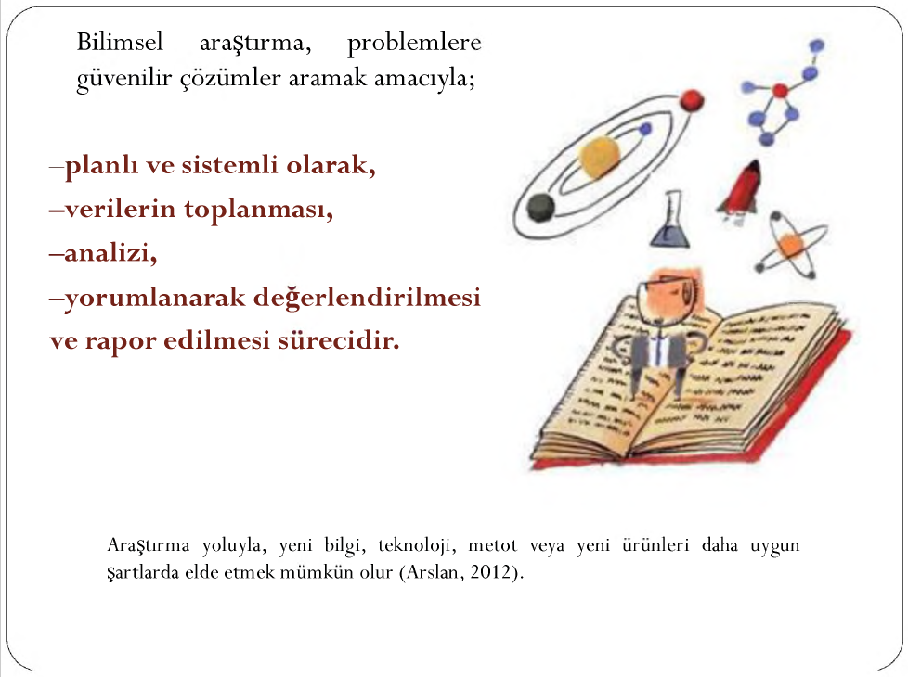

Slide 4
Araştırıcıda olması gereken temel nitelikler
Merak ve gündemi takip, yenilikçilik,
**Şüphecilik ve iyi gözlemcilik,**
Doğruluk, dürüstlük, objektif ve kararlı olmak,
Düzenli çalışma alışkanlığı ve titizlik,
Araştırma mantığı ve işbirliği kurma,
Kendini tanıma ve hayal gücü,
Sağduyu ve tarafsızlık,
Eleştiricilik ve bilime inanma.

Slide 5
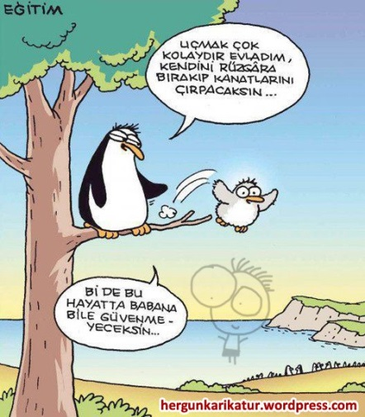
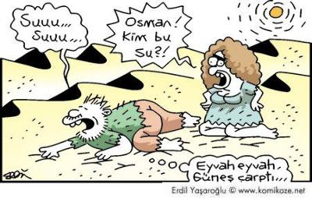
Şüphe nedir?
İnsanın kendi özel kuvvetlerine itimat etmemesi,
Önceden kabul etmiş olduğu bütün hükümlerine karşı şüpheli bulunması,
Zekâya bütün özgürlüğünü ve delil getirme serbestliğini veren, metodik şüphedir.

Slide 6
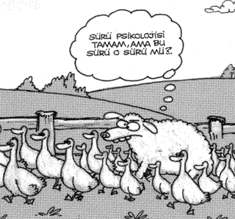
Metodik şüphenin farkı
Doğruluğu tahakkuk edince terk etmek şartıyla kabul etme, düzeltme, değiştirme..
Realitiye uyma bütün teorilerimiz kısmî ve geçici..
Notes:
Fakat bu şüphe ne kadar geniş olursa olsun, Şüpheciler’ in şüphesi gibi değildir.
Şüpheci olan bir adam bilime itimat etmez, ancak kendi zekâsına inanır.
Bilim adamı kendine inanmaz, bilime inanır.
Şüpheciler’ in şüphesi bir tür kesinlik öğretisidir, fakat tersinden bir kesinlik; yani o, her hakikatin şüpheli olduğuna kesin bilgi sahibidir.
Bilim adamının şüphesiyse sadece bir sağlam hüküm ve ihtiyat tedbiridir ve bunun gayesi de bilimsel araştırmaları daha emniyetli daha verimli yapmaktır.

Slide 7
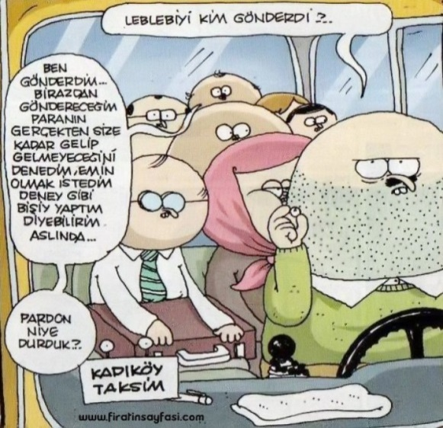
Şüpheci Şüphesi Bilim Adamı Şüphesi
Bilime itimat etmez, Kendine değil, bilime inanır,
Kendi zekâsına inanır, Hüküm ve ihtiyat tedbiri,
Tersinden kesinlik öğretisidir, Emniyet ve verimlilik..
Her hakikat şüpheli..

Slide 8
Nicel Araştırma
(Quantitative Research)
Nitel Araştırma
(Qualitative Research)
Ne kadar?
Ne miktarda?
Ne kadar sık?
Ne kadar yaygın?
Tekrarlı
Sayısal
Objektif
Niçin?
Nasıl?
Ne şekilde?
Gözlem
Görüşme
Anket
Subjektif

Slide 9
Bilimsel Araştırma Yöntemleri
İlişkilendirme yöntemleridir.
En çok bilinen iki yöntem;
Tümdengelim ve Tümevarım yöntemleridir.

Slide 10
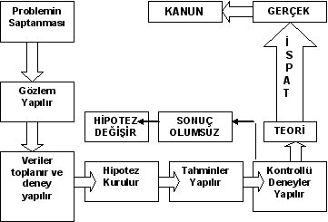
Bilimsel araştırma planı
TÜMEVARIM
TÜMDENGELİM

Slide 11
Tümdengelim
Mevcut bir kuram (teori) vardır.
Araştırmanın başlangıcı teori ile başlar.
Teorinin doğrulanması amacıyla hipotez oluşturulur ve test edilir.
Hipotezlerin toplanan verilerle test edilmesi sonucu teori kabul veya reddedilir.

Slide 12
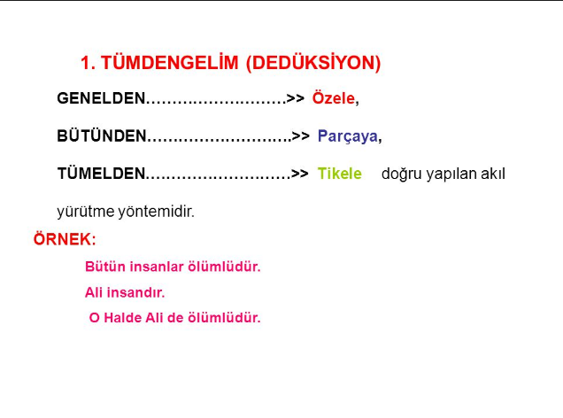

Slide 13
Tümevarım
Araştırmanın başlangıcında hipotez oluşturma vardır.
Teori oluşturma araştırmanın son ürünüdür.
Önceden oluşturulmuş teori ya da hipotez yoktur.

Slide 14
TÜMDENGELİM
TÜMEVARIM
Kurallar ile başlar
Kısa vadede daha fazla bilgi alır.
Gözlemle başlar
Açıklar
Hatırlama ve yorumlama uzun vadede daha iyidir.

Slide 15
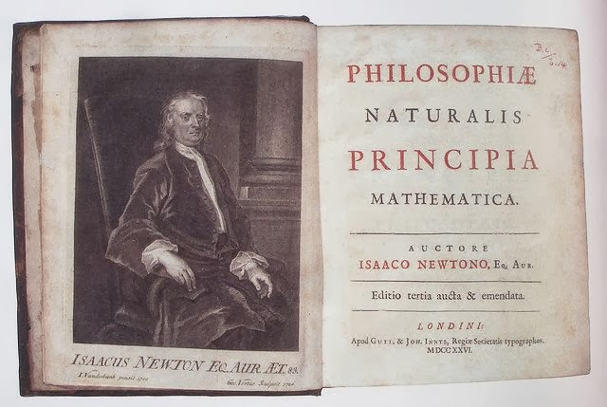
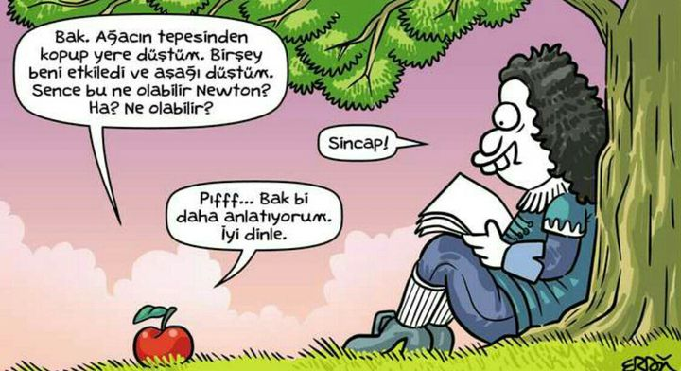
Bilim Yasası (Kanunu) ve Kuramlar (Teoriler)
Yasalar tanımlayıcı, betimleyicidirler.
Kuramlar açıklayıcıdırlar.
"….yerçekimi gerçekten var ve tarif ettiğimiz kanunlara göre hareket ediyor, ancak yerçekimine neden olan olayları açıklayan bir teori geliştiremedim." (Isaac Newton, Mathematical Principles of Natural Philosophy)

Slide 16
Bilimsel Yöntem
Bir sorun belirle.
Konuyla ilgili temel araştırmaları yap (literatür araştır).
Bir hipotez kur.
Bir Proje Önerisi hazırla.
Hipotezini deneylerle test et.
Sonuçları analiz et ve bir çıkarsama yap.
(Hipotez doğru; Hipotez yanlış)
Hipotez yanlışsa yeni bir hipotez kur.
Hipotez doğruysa raporla yayınla.

Slide 17
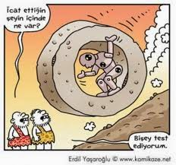
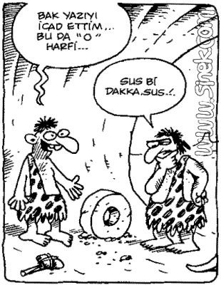
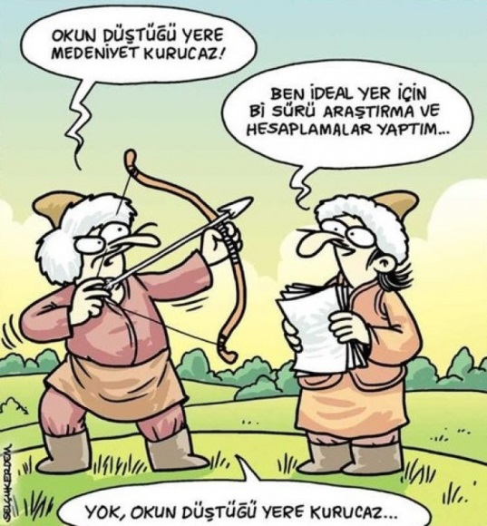
Araştırma Konusunun Seçilmesi
Araştırmacının bir fikri olması, ne hakkında bilgi toplayacağını bilmesi ve tanımlaması gerekir.
Bu tanımlama, araştırmanın konusunu oluşturur.
Notes:
Hangi konunun çalışılacağı tamamen araştırmacının bilimsel ilgi ve merakına bağlıdır.
Araştırmacılar çeşitli kaynaklardan konularını seçerken, diğer araştırmacıların önemli bulduğu ve itibar gösterdiği konular, gündemdeki toplumsal sorunlar, eldeki mali kaynaklar ve personel kaynakları gibi çeşitli faktörleri göz önünde bulundururlar

Slide 18
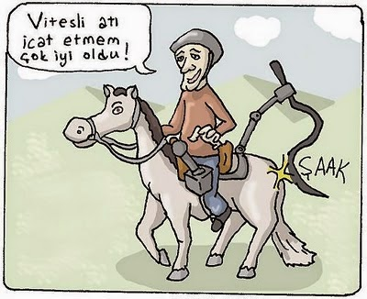
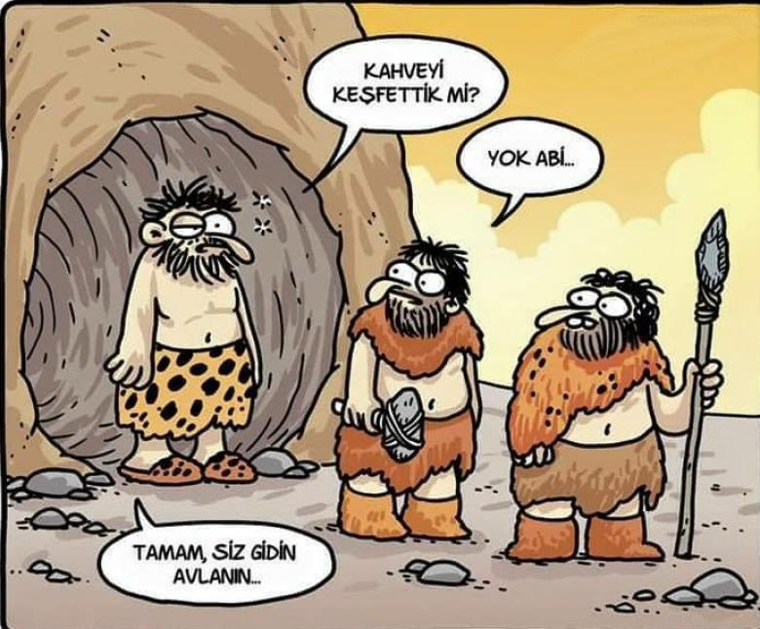
Araştırma Konusunun Seçilmesi
İlginç, Uygulanabilir,
Çeşitli açılardan araştırılabilir olmak.
Notes:
Araştırma konusu seçilirken araştırmanın uygulanabilir olmasına dikkat edilmeli, araştırma konusu sadece ilginçliği nedeniyle değil, çeşitli açılardan araştırılabilir olması nedeniyle de seçilmelidir.

Slide 19
Araştırma Konusunun Seçilmesi
Araştırma konusu,
çok genel olmama, araştırmacının kişisel deneyimleri,
daha önce yapılmış çalışmalar,
kitle iletişim araçları, teoriler, inançlar ve değerler,
eldeki kaynaklar,
gündemdeki toplumsal sorunlar..

Slide 20
Araştırma Konusunun Seçilmesi
Konunun genişliği,
Konu fazla geniş olursa uygun bir araştırma probleminin geliştirilmesi çok zor.
Notes:
Araştırma konusu seçilirken dikkat edilmesi gereken bir diğer nokta konunun genişliğidir.
Araştırma konusu araştırma problemi hâline gelirken daraltılacaktır ancak konu fazla geniş olursa uygun bir araştırma probleminin geliştirilmesi de çok zor olacaktır.

Slide 21
Araştırma Probleminin Oluşturulması
Araştırma konusunu daraltmak için;
Kiminle ilgili,
Hangi mekân ya da coğrafi alana,
Hangi zamana, hangi kültüre hangi araştırma evrenine ilişkin.
Özgün ve net olmak...
Notes:
Araştırma konusunu daraltmak için ilgilenilen konunun kiminle ilgili olduğu, hangi mekân ya da coğrafi alana, hangi zamana, hangi kültüre ya da hangi araştırma evrenine ilişkin olduğu belirtilebilir.
Araştırma konusu olarak belirlediğimiz ifade, henüz bilimsel olarak sınanmaya hazır hâlde değildir.

Slide 22
Araştırma Probleminin Oluşturulması
Konu sınırlaması;
İlgilenilen olgunun çeşitli boyutları,
Örneklemin cinsiyeti ya da yaşı,
İlgilenilen mekân ya da coğrafi bölge
Nitel araştırmalarda daha genel bir soru,
Nicel araştırmalarda sınırlı ve net
Soru cümlesi hâline getirilmiş hipotezler
Notes:
Genel düzeyde araştırma konusu seçildikten sonra bu konu, ilgilenilen olgunun çeşitli boyutları, örneklemin cinsiyeti ya da yaşı, ilgilenilen mekân ya da coğrafi bölge gibi çeşitli açılardan daraltılır ve araştırma problemi olarak ifade edilir.
Araştırma problemi, nitel araştırmalarda nispeten daha genel bir soru biçimdedir, nicel araştırmalarda ise daha sınırlandırılmış ve netleştirilmiştir ve genellikle hipotezlerin soru cümlesi hâline getirilmesi şeklinde ifade edilir.

Slide 23
Konu-Literatür Taraması
Literatür
          KONU
          Tarama

Slide 24
Literatür Araştırması
Problemden önce literatür taraması,
Önceden yapılmış çalışmaların sonuçları,
Önemli noktalar,
Gözden geçirme ve özetleme…
Notes:
Araştırma problemini oluşturduktan sonra ilgili literatürü detaylı bir şekilde inceler, problemini gözden geçirir ve ilgili literatürle ilişkilendirir.
Literatür taraması sayesinde araştırma konusuyla ilgili önceden yapılmış çalışmalar incelenir, konuyla ilgili geniş çaplı bilgi elde edilir, araştırmacının araştırma problemi hakkındaki düşünceleri netleşir.

Slide 25
Literatür Araştırması
Araştırma için gerekli olan zemini inşa eder,
Bulguların yorumlanmasına yardımcı olur,
Araştırmayı güçlendirir…
Notes:
Aynı konuda önceden yapılmış araştırmalarda eksik kalmış ya da geliştirilmeye açık noktalar varsa araştırma bu noktalara yönlendirilebilir.
Ayrıca önceden yapılmış bazı araştırmalarda kullanılmış olan veri toplama araçları yeni bir örneklem üzerinde kullanılarak benzer sonuçların elde edilmesi amaçlanabilir.

Slide 26
İyi bir literatür taramasının;
Araştırma problemiyle doğrudan ilgili olmalı ve bu problem etrafında örgütlenmeli,
Araştırma problemiyle ilgili bütün çalışmaları içermeli ve ilgisiz çalışmaları kapsamamalı,
Kaynaklar magazinler, dergiler, gazeteler gibi akademik olmayan belgelerden değil, akademik yayınlardan oluşmalı…

Slide 27
İyi bir literatür taraması;
Farklı kaynak türlerini içermeli, büyük çoğunluğu internet (web sayfası v.b.) kaynağı olmamalı,
Sadece listeleme ve özetlemeden oluşmamalı, literatürdeki görüş ve bulguların güçlü ve zayıf yönlerini göstererek değerlendirebilmeli,
Konuyla ilgili bilinen ve bilinmeyen şeylerin neler olduğunu özetleyen bir sentez oluşturabilmelidir.

Slide 28
İyi bir literatür taraması;
İlgili literatürdeki ihtilaflı (üzerinde uzlaşılmayan) alanları gösterebilmeli,
Okunan metinlerden çok fazla alıntı yapılmadan, araştırmacıya ait kelimelerle özetlenmeli ve yorumlanmalı,
Konuyla ilgili daha fazla araştırma gerektiren önemli sorular ortaya koyabilmeli,
Yapılacak araştırmanın, araştırma konusuyla ilgili mevcut bilgileri zenginleştireceğini gösterebilmesi gerekir.
Notes:
Yeterli literatür taramasının yapılmaması, araştırmacıyı birçok önemli bilgiden mahrum bırakacak ve bilimsel bilginin birikimsel olduğu kabul edildiği için araştırmanın değerlendirilmesinde olumsuz bir izlenim oluşturacaktır

Slide 29
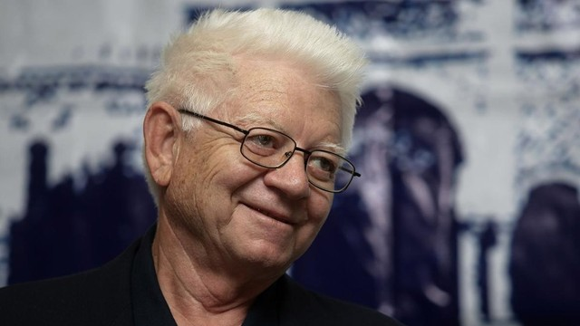
Oktay Sinanoğlu
«Neyi araştıracağını bilmek, araştırmanın kendisinden önemlidir.»

Slide 30

Bilimsel araştırmada iki önemli husus
Amerika’ yı yeniden keşfetmeyelim!
Attığımız taş ürküttüğümüz kurbağaya değmeli!

Slide 31

Bilimsel bilgi kaynaklarına erişim

Slide 32
Kaynakların tasnifi
Birincil kaynaklar
Dergiler, patentler, tezler
İkincil kaynaklar:
Veri tabanları, Tarama yazıları, Kitap Bölümleri
Üçüncül Kaynaklar
El kitapları, ansiklopediler vb.

Slide 33
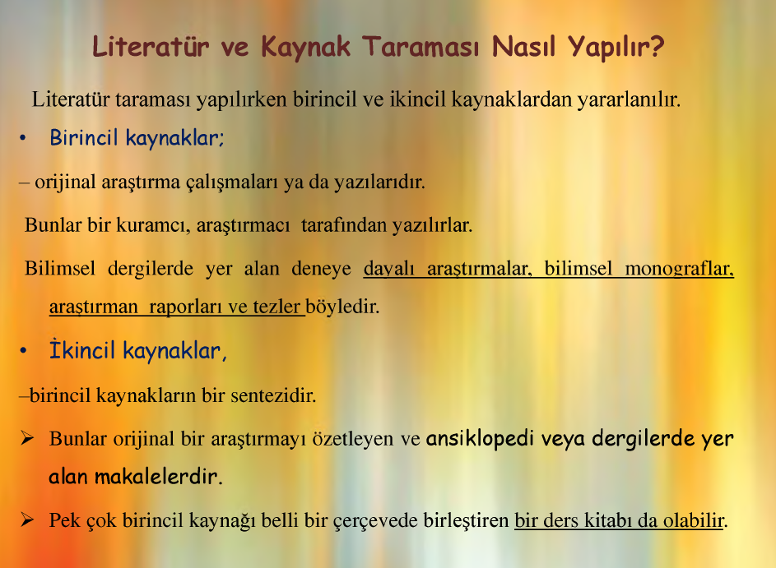

Slide 34
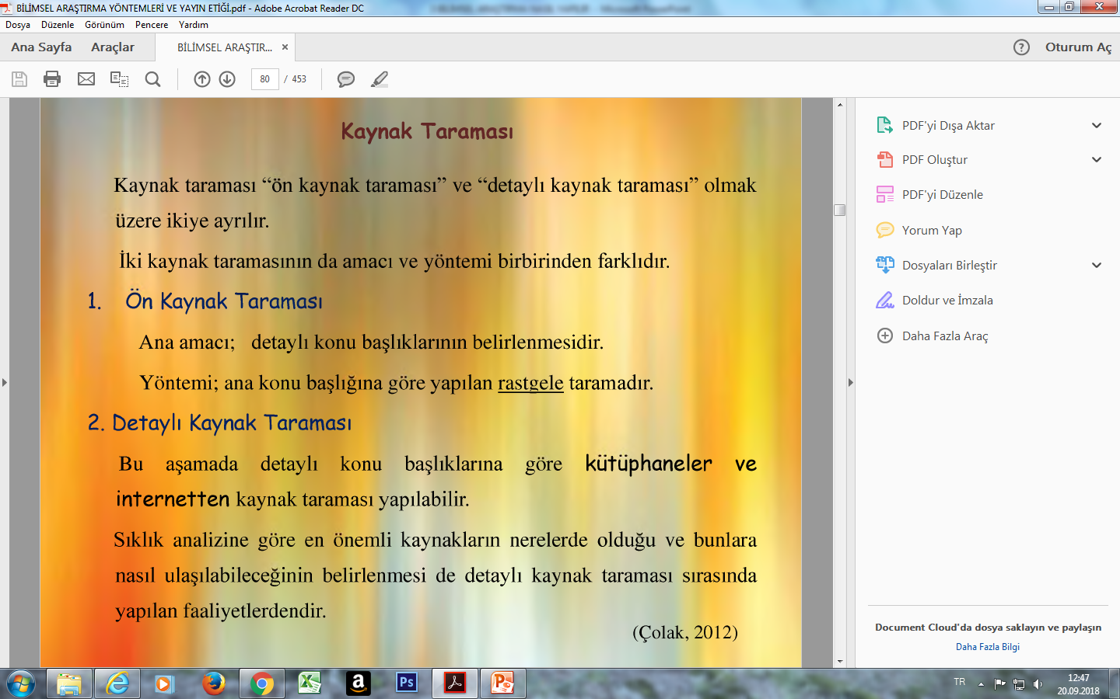

Slide 35
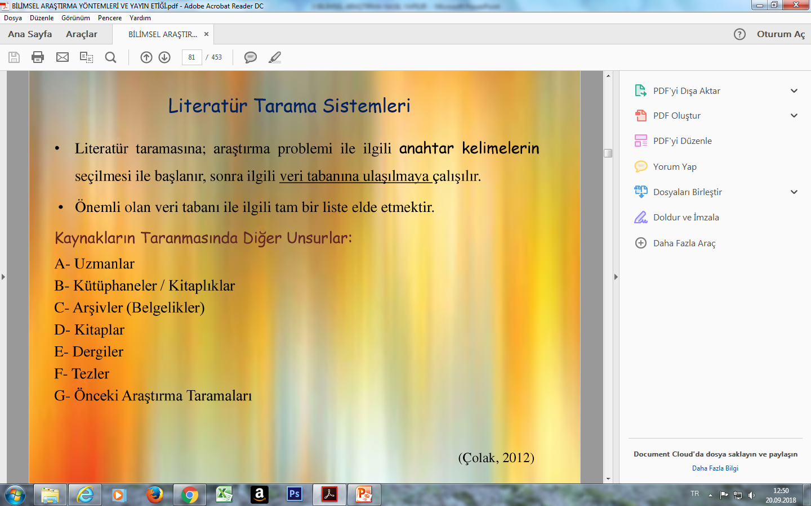

Slide 36
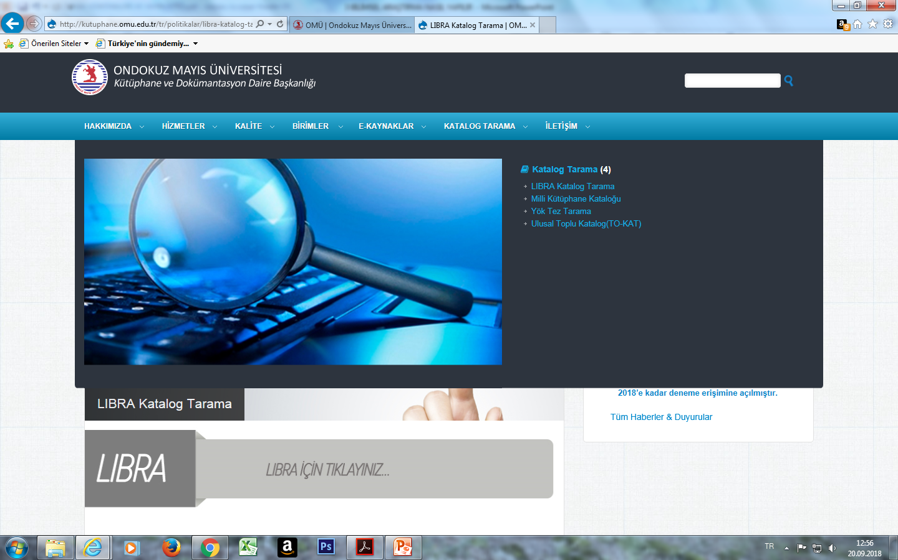
Bilimsel bilgi kaynaklarına erişim

Slide 37
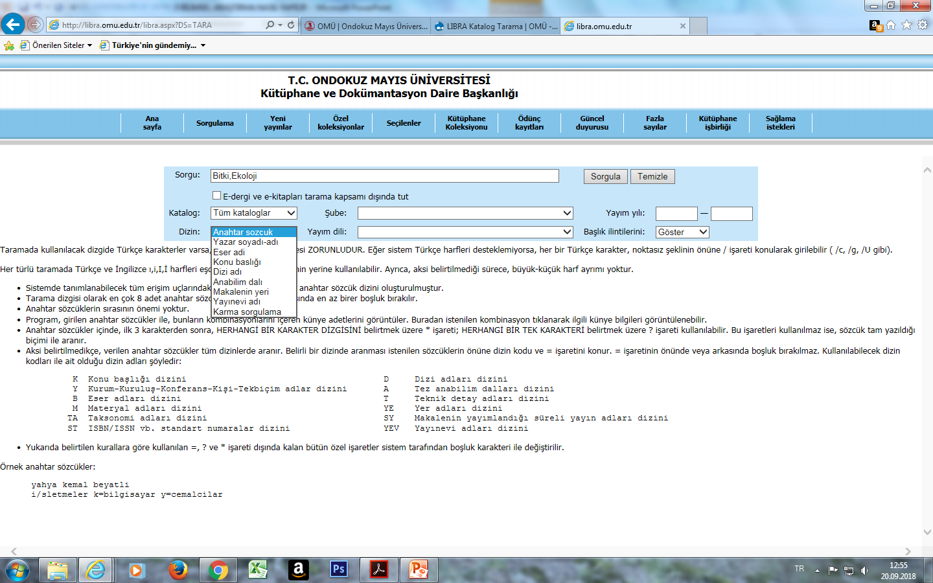
Bilimsel bilgi kaynaklarına erişim

Slide 38
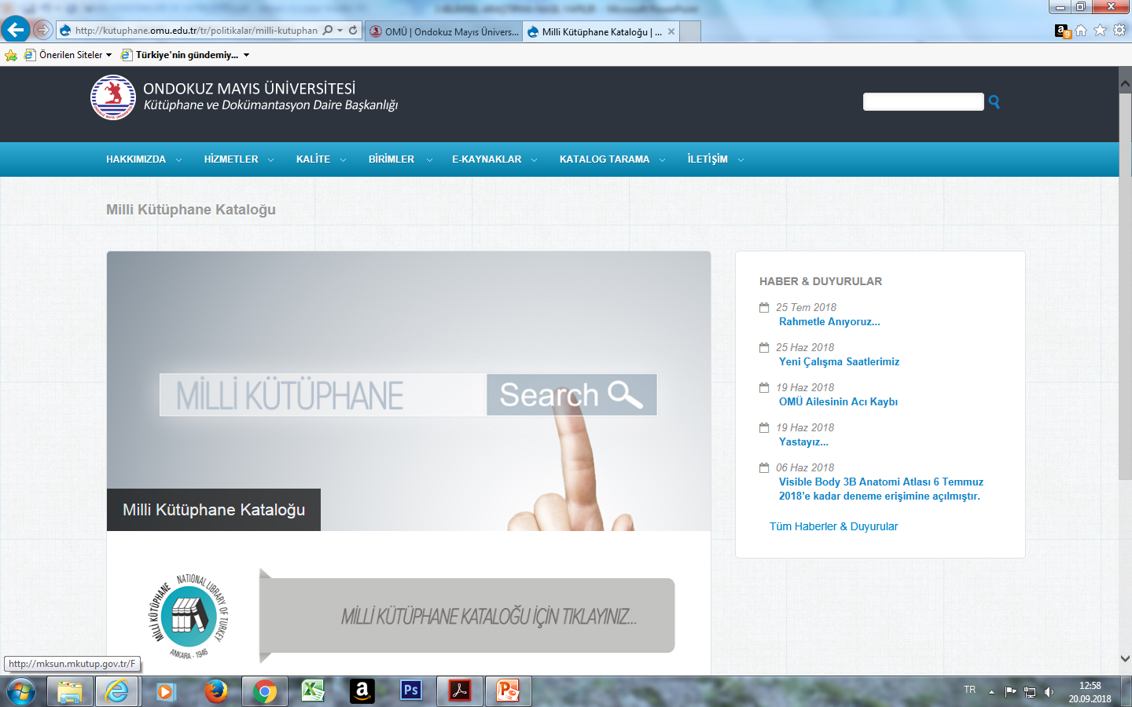
Bilimsel bilgi kaynaklarına erişim

Slide 39
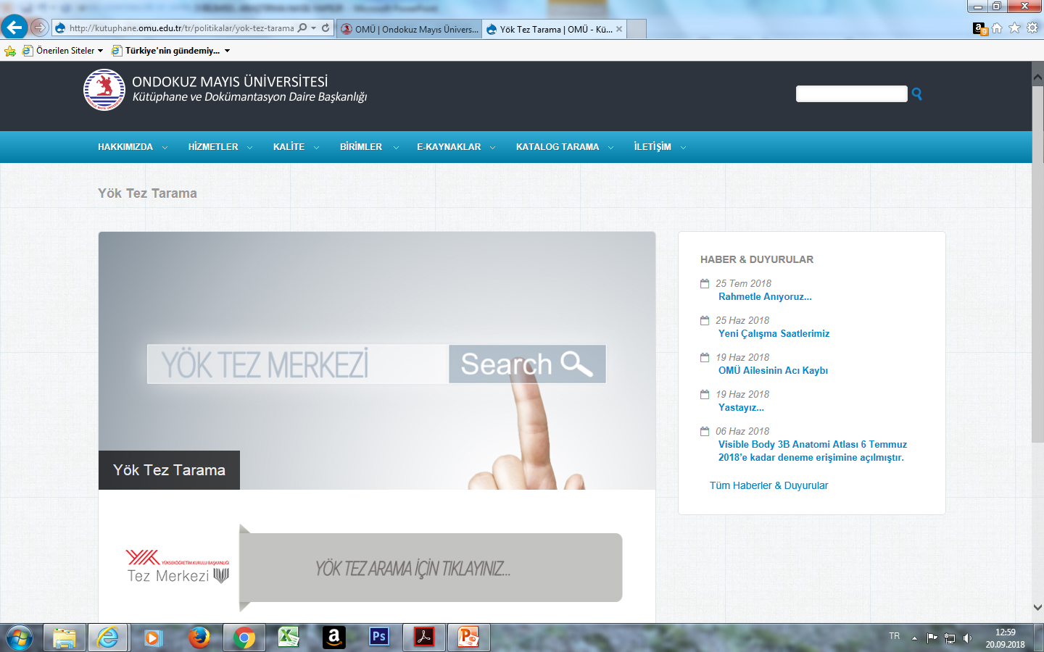
Bilimsel bilgi kaynaklarına erişim

Slide 40
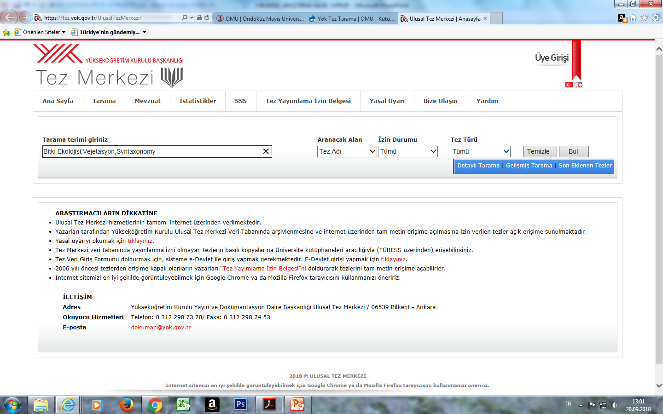
Bilimsel bilgi kaynaklarına erişim

Slide 41







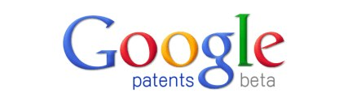
Bilimsel bilgi kaynaklarına erişim

Slide 42
WOS: Web of Science®

Slide 43
Web of Science®
Yayımcısı, Thomson Reuters şirketidir.
Bibliyografik bir veri tabanıdır.
Erişim, kurumsal abonelikle mümkündür.
Kurumun abone olduğu paketler/yıllara erişim sağlanabilir.
Halihazırda >100 ülkeden >5600 kuruluş abone.

Slide 44
Web of Science®
Çeşitlilik
Otorite
Derinlik
Atıf bilgisi, analiz, ve daha fazlası

Slide 45
Web of Science ® : Çeşitlilik
Disiplinler arası
  250’den fazla kategorik alan
  Toplamda 12000’ den fazla dergi
  150000’den fazla bilimsel toplantı kitabı
    Science Citation Index® (SCI) 150’den fazla alan ; 8300 dergi
    Social Science Citation Index ® (SSCI); 50’den fazla alan; 4500’ den fazla dergi
    Arts and Humanities Citation Index ® (AHCI); 2300’ den fazla dergi

Slide 46
Web of Science ® : Otorite
Değerlendirilerek seçilmiş içerik
  Ölçütlere göre seçim: Derginin zamanında yayımlanması; Editörleri; Hakemli dergi olması; Yazarları; Makalelerin Aldığı atıf, vb.
  Tarafsızlık: Ticari yayıncılar, meslek kuruluşları, açık erişim dergileri, yalnızca elektronik olarak basılan dergiler için aynı ölçütler uygulanır.
  Sıkı takip: Ölçütlerin dışına çıkan dergiler veri tabanından çıkarılır.
Notes:
Derginin zamanında yayınlanması, belli bir alan/alanlara yönelik olması, editör kurulunun farklı kurumlardan oluşturulması; yazarların farklı ülke/kurumlardan olması; yazarların başka dergilerde de etkili yayınlar yapan isimler olması; basılan yazılara başka dergilerde atıf yapılması, İngilizce bibliyografik bilgiler içermesi vb.

Slide 47
Web of Science ® :Derinlik
  Geriye doğru kapsam
    1961 Temel ve Uygulamalı Bilimlerde (SCI)
    1973 Sosyal Bilimlerde (SSCI)
    1978 Beşeri Bilimlerde (AHCI)
  Tüm veriler aynı sistem ve teknikle indekslenir, bu sebeple yüksek kaliteli içerik ve seçicilik muhafaza edilir.

Slide 48
Web of Science ® : Daha ileri özellikler
  Araştırmanın aldığı atıflara (Times Cited) ve araştırmada yapılan atıflara (Cited Reference) kolayca ulaşılır.
  Atıf sayısını ölçerek, belli bir makalenin etkisini ölçer.
  Araştırmanın güncelliği takip edilebilir.

Slide 49
Web of Science ®‘ a Erişim

Slide 50
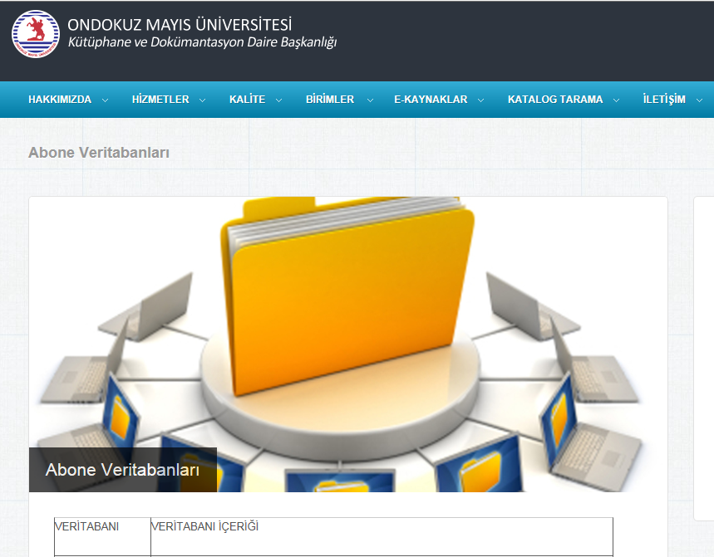
Önce bir link bulalım: OMÜ kütüphane sayfası
Not: Kurumun aboneliği yoksa
Giremezsiniz!

Slide 51
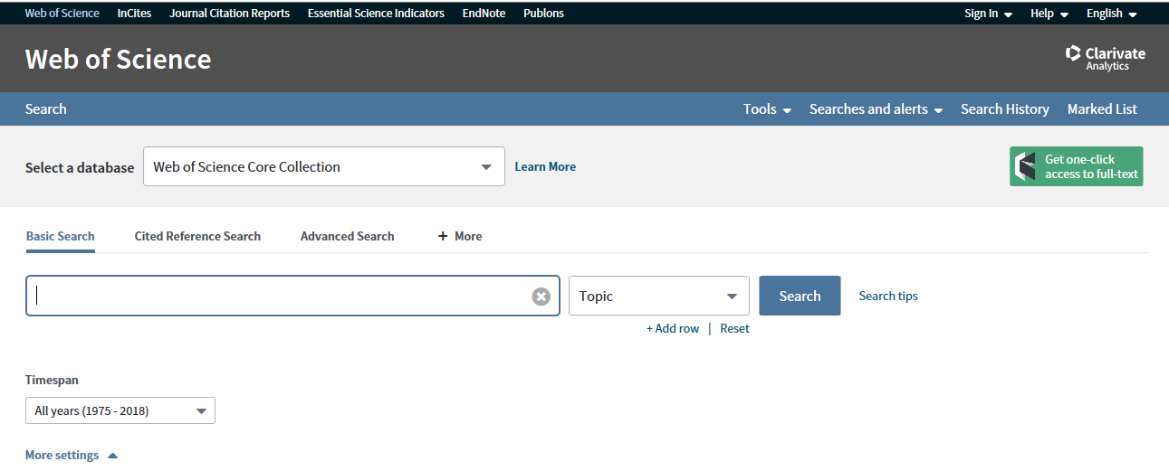
İlk açılan sayfa:
All Database kısmını görelim ➔

Slide 52
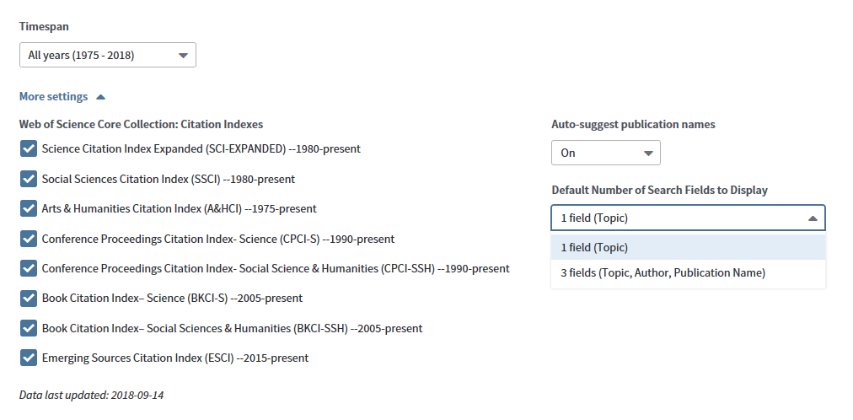
Tarama limitleri

Slide 53
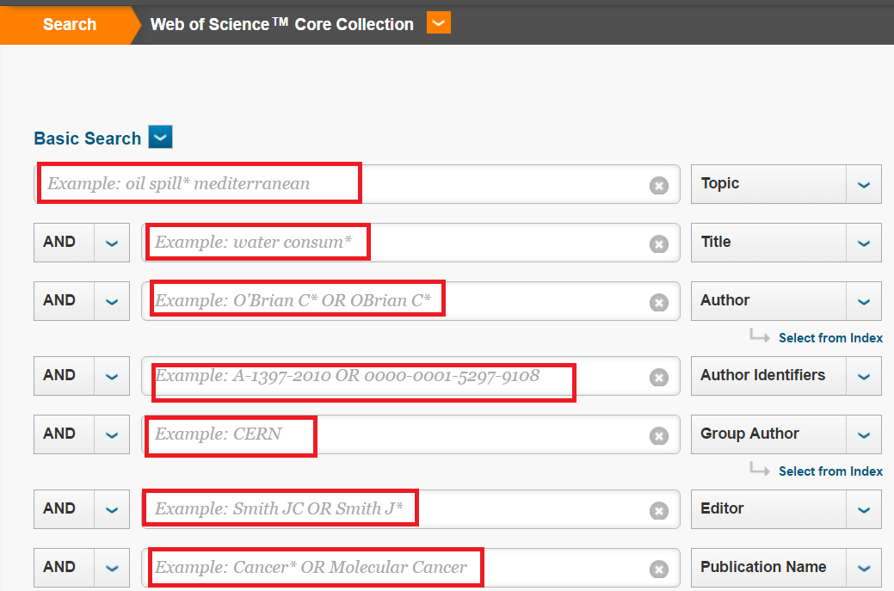
Tarama seçenekleri

Slide 54
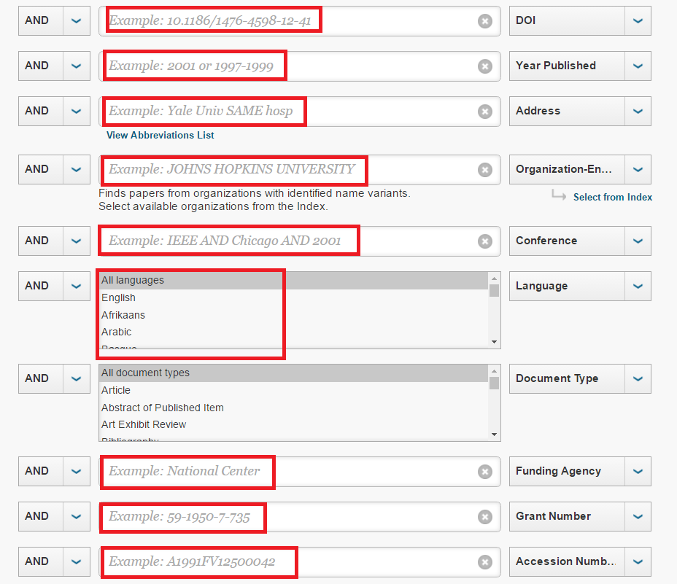
Neleri tarayabiliriz?

Slide 55
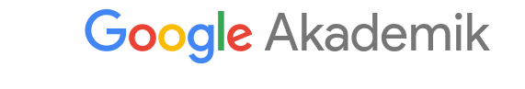

Slide 56
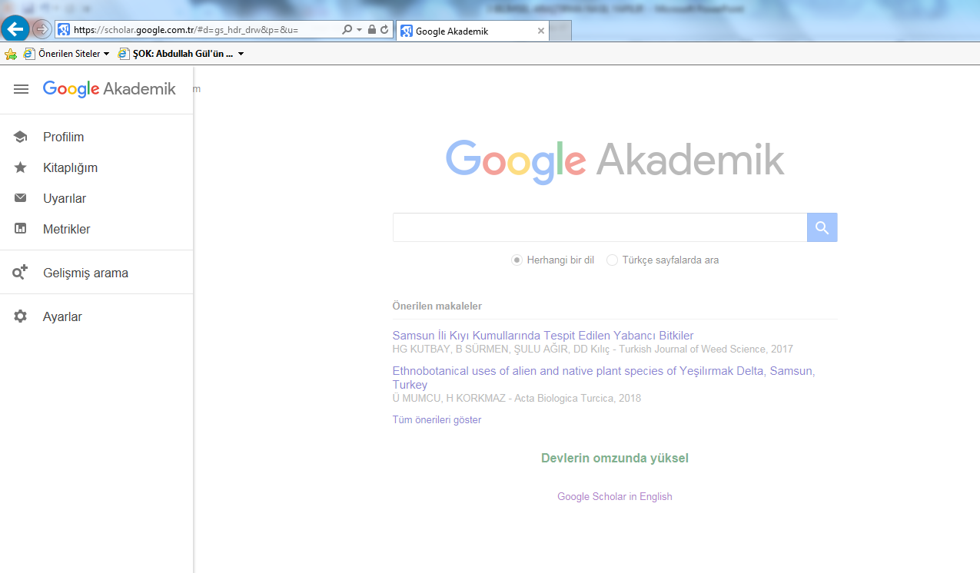

Slide 57
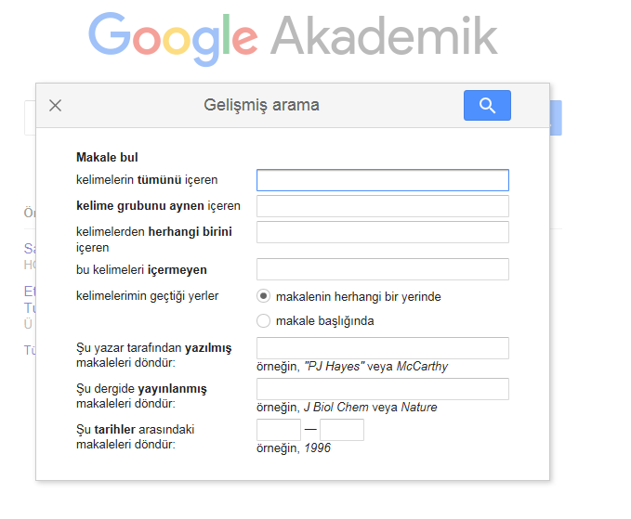

Slide 58

Araştırıcıların en yakın ve güncel aracı…
Notes:
Son yıllarda akademik dünyada önemli bir yer edindi.
Araştırıcılar birbirini takip edebiliyor, haberleşebiliyor, makalelerini buradan kişisel olarak paylaşabiliyor.
Abonelik ile çalışıyor, kayıt olup kullanıcı adı ve şifre almak gerekli.
ÜCRETSİZ

Slide 59
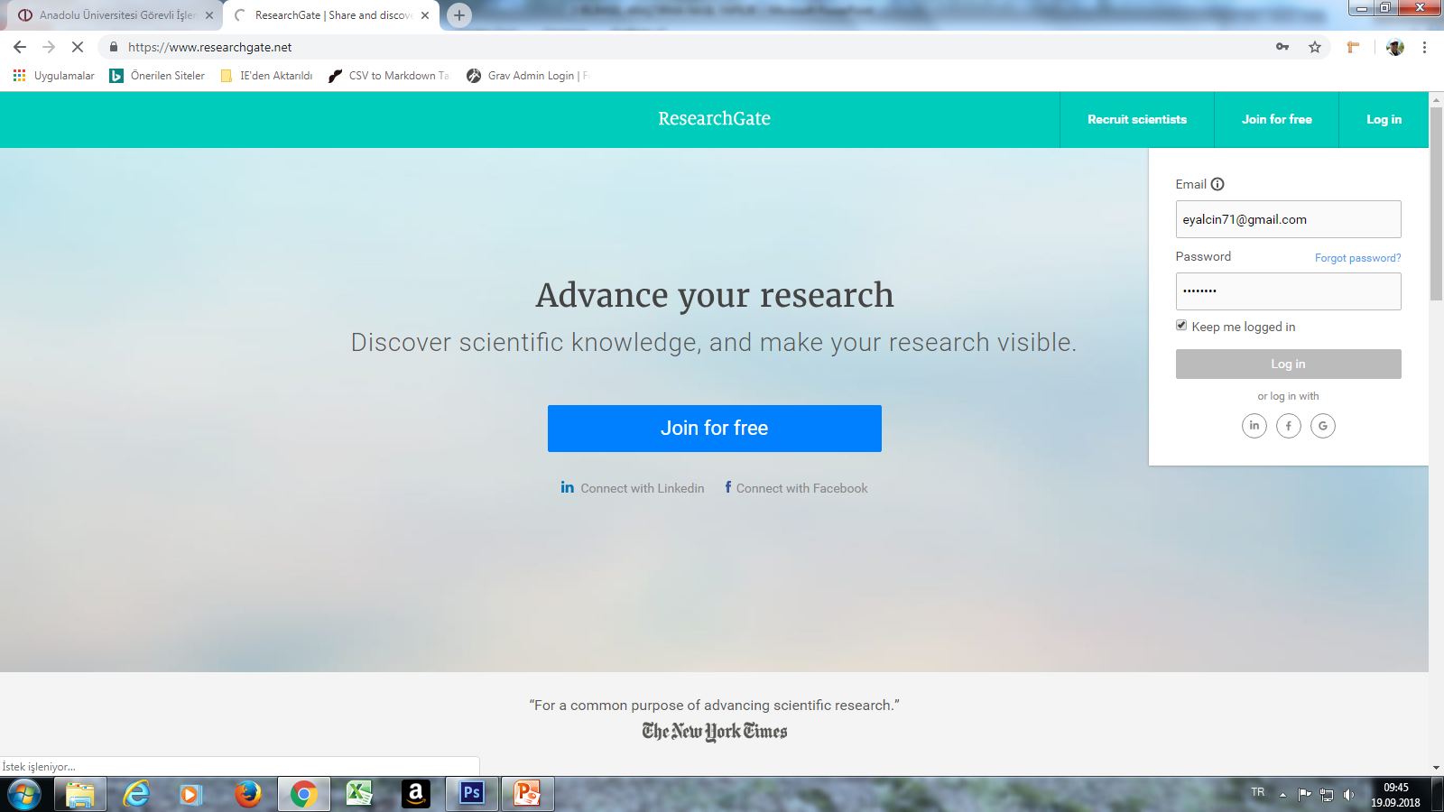

Slide 60
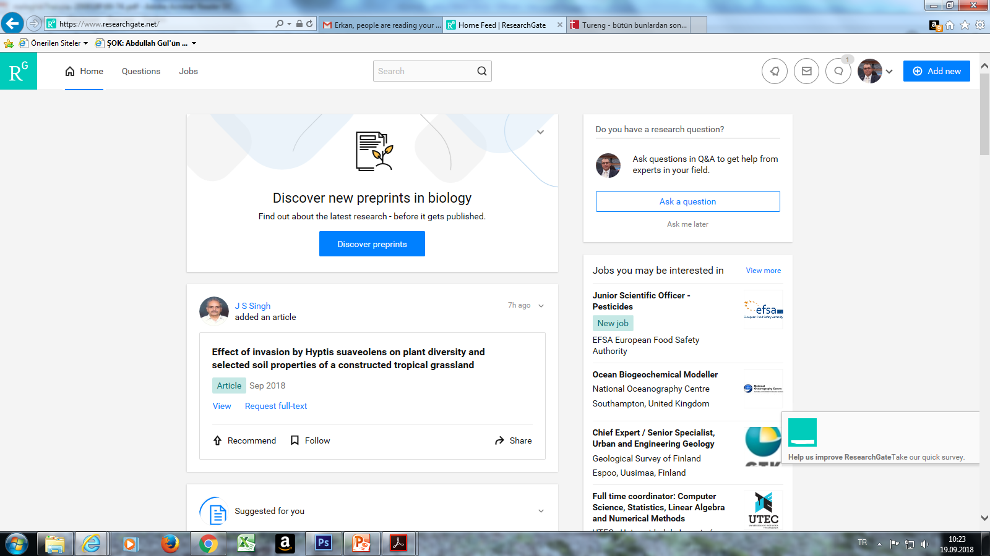
Notes:
Bu platformda araştırıcıların kişisel olarak yayınladığı makaleleri indirebilir, posta yoluyla isteyebilir, yaptıkları herhangi bir yayın hakkında bilgi sorabilir, eleştiri yapabilirsiniz.
Hatta aynı platformda uluslararası iş ilanlarını bulabilirsiniz.

Slide 61
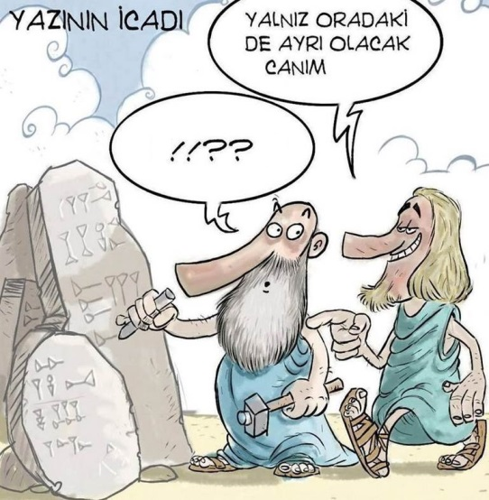
Elektronik Veri Tabanları ve Arama Motorlarında Literatür Taramada İşimizi Kolaylaştıracak
Birkaç Yol ve Yöntem

Slide 62
Kurallar ve Tarama İpuçları
Türkçe’ ye özgü karakterler
(ğ, ş, ç, ı, İ, ö, ü) yerine,
bunlara en yakın harf karakterleri
(g, s, c, i, I, o, u) kullanılmalıdır.

Slide 63
Taramada büyük-küçük harf duyarlılığı yoktur.
Yani DNA kelimesi,
DNA, dna, Dna, dNa şeklinde de yazılarak tarama yapılabilir.

Slide 64
Kelime ve kelime gruplarının çeşitli varyasyonlarını kullanmak için wildcards (belirsiz karakter, belirsiz harf) fonksiyonu kullanılabilir.
WOS’ta kullanılan wildcard karakterleri şunlardır.
Asteriks (*) Karakteri
Soru işareti (?) Karakteri
Dolar ($) Karakteri

Slide 65
Asteriks (*) Karakteri:
Sıfırdan başlamak üzere bir ya da birden fazla karakteri temsil eder.
Örneğin, enzym*: enzym, enzyme, enzymes, enzymatic, enzymology vb kelimeleri de kapsar.
Sul*ur; sulfur ve sulphur vb kelimeleri de kapsar.

Slide 66
Soru İşareti Karakteri (?):
Tek bir harf karakterini temsil eder. ?? iki karakter, vb.
Örneğin, volcan?
Volcany, volcane, volcano vb kelimeleri kapsar.
wom?n: woman, women, womyn v.b. kelimeleri kapsar.

Slide 67
Dolar karakteri ($): Sıfır karakteri veya tek bir harf karakterini temsil eder.
Örneğin, vapo$r: vapor ve vapour kelimelerini kapsar.
colo$r: color ve colour kelimelerini kapsar.
Örnek
Title=(color)Timespan=All Years. Results: 47,147
Title=(colour)Timespan=All Years. Results: 9,618
Title=(colo$r)Timespan=All Years. Results: 56,400

Slide 68
Tarama operatörleri
AND (ve) Fonksiyonu: Taranacak kelimeler arasına AND (ve) yazılarak her iki kelimeyi birlikte içeren belgeler bulunabilir.
Örnek:
Title: Chemistry AND Industry (Başlığında bu kelimelerin her ikisinin de geçtiği kaynakları gösterir).
Sonuçlardan biri:
The Importance of Chemistry for the Future of the Pharma Industry

Slide 69
OR (veya) Fonksiyonu: Kelimeler arasına OR (veya) yazılarak anahtar kelimelerden birinin ya da her ikisinin geçtiği kaynaklar bulunur.
Örnek
anti$cancer OR anti$tumor
(anahtar kelimelerden herhangi birinin ya da her ikisinin geçtiği kaynakları gösterir).

Slide 70
NOT (Hariç) Fonksiyonu: Web of Science’da tarama yapılırken, taramada hariç tutulacak kelimeler NOT ile elimine edilir.
Address= (Erzurum NOT ataturk univ)
Timespan= All Years.
Databases= SCI-EXPANDED, SSCI, A&HCI, CPCI-S, CPCI-SSH.
Results: 350
Gelen Sonuçlardan Örnek:
Maresal Cakmak Mil Hosp, Dept Plast & Reconstruct Surg, Erzurum, Turkey

Slide 71
SAME (Aynı) Fonksiyonu:
Same fonksiyonu aynı birim içindeki ilgili kelime gruplarını tarar.
Mesela carbon AND monoxide diye tarama yapılınca, aynı makalenin özet kısmında carbon, anahtar kelimeler veya makale başlığında monoxide geçiyorsa, bu kaynak tarama sonuçlarında listelenir.
Eğer carbon SAME monoxide diye tarama yapılırsa her iki kelime aynı birimde ise (örneğin başlıkta (TITLE), veya özette (ABSTRACT, SYNOPSIS, SUMMARY) veya anahtar kelimelerde (KEY WORDS) tarama sonucu olarak listelenir.

Slide 72
NEAR/2 ; NEAR/3; NEAR/4; …. fonksiyonu aynı birim içindeki ilgili kelime gruplarını yakınlıklarına göre tarar.
/3 gibi rakamlar iki kelimenin arasına girebilecek kelime sayısıdır.
Title=(hydrogen near/2 sensor)
A Novel Hydrogen Peroxide Sensor Based on the Direct Electron Transfer of Catalase Immobilized on Nano-Sized NiO/MWCNTs Composite Film
Electrothermally Induced Highly Responsive and Highly Selective Vanadium Oxide Hydrogen Sensor Based on Metal-Insulator Transition
Hydrogen selective gas sensor in humid environment based on polymer coated nanostructured-doped tin oxide

Slide 73
Tırnak (“……….”) Fonksiyonu: Taranan kelimeler tırnak (“………”) içine yazılarak exact phrase (tam ibare ya da deyim) taraması yapılabilir.
Bu işlevin AND fonksiyonu ile yapılan taramadan şöyle bir farkı vardır….➔

Slide 74
Fark…..
Topic= "carbon monoxide sensor*”
Timespan=All Years.
Databases=SCI-EXPANDED, SSCI, A&HCI, CPCI-S, CPCI-SSH.
Results: 139
Topic= carbon monoxide AND sensor
Timespan=All Years.
Databases=SCI-EXPANDED, SSCI, A&HCI, CPCI-S, CPCI-SSH.
Results: 1,543

Slide 75
Parantez ( ) Fonksiyonu:
Bir kelime ya da kelime grubunun diğer bir kelime grubu ile kombinasyonunu sağlamak için kullanılan bir araçtır.
İstanbul Üniversitesi için tarama kelimeleri:
(univ istanbul) not (istanbul same (tech* or teknik or marmara or bogazici or Bosphorus or beykent or kultur or bilgi or fatih or yeditepe or isik or yildiz tech* or yildiz tekn* or galatasaray or koc or sabanci or kadir has or Bahcesehir or halic or maltepe or mimar sinan or aydin)) or Istanbul univ or (IU same Istanbul) or Istanbul Sch Med or Istanbul Fac Med or Cerrahpasa Med Fac or Cerrahpasa Med Sch

Slide 76
Tarama örnekleri
C vitaminin antioksidan özelliğinin kanser üzerine etkisini araştırmak amacıyla yapılan çalışmaları bulmak istiyoruz…
Topic: (Vitamin C or ascorbic acid) AND antioxidan* AND (anti$cancer OR anti$tumor)
Results: 16
(from Web of Science Core Collection)

Slide 77
Mantarın kültürü
You searched for: TITLE:(GANODERMA LUCIDUM and cultivate)
Timespan: All years. Indexes: SCI-EXPANDED, SSCI, A&HCI, CPCI-S, CPCI-SSH, ESCI.
Results: 2,561
(from Web of Science Core Collection)

Slide 78
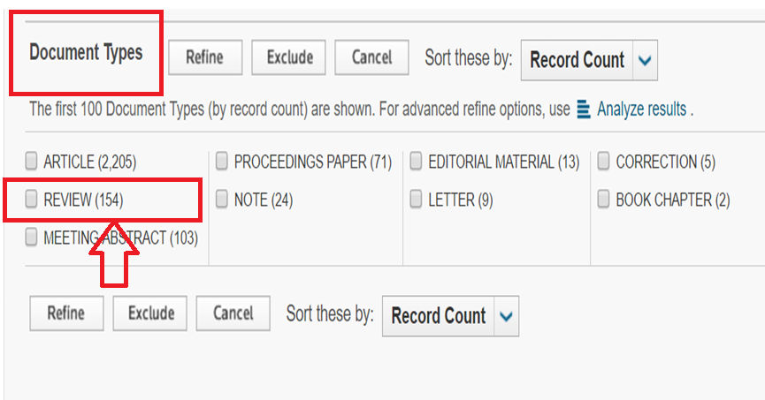
You searched for: TOPIC:(GANODERMA LUCIDUM)
Timespan: All years. Indexes: SCI-EXPANDED, SSCI, A&HCI, CPCI-S, CPCI-SSH, ESCI.
Results: 547
(from Web of Science Core Collection)

Slide 79
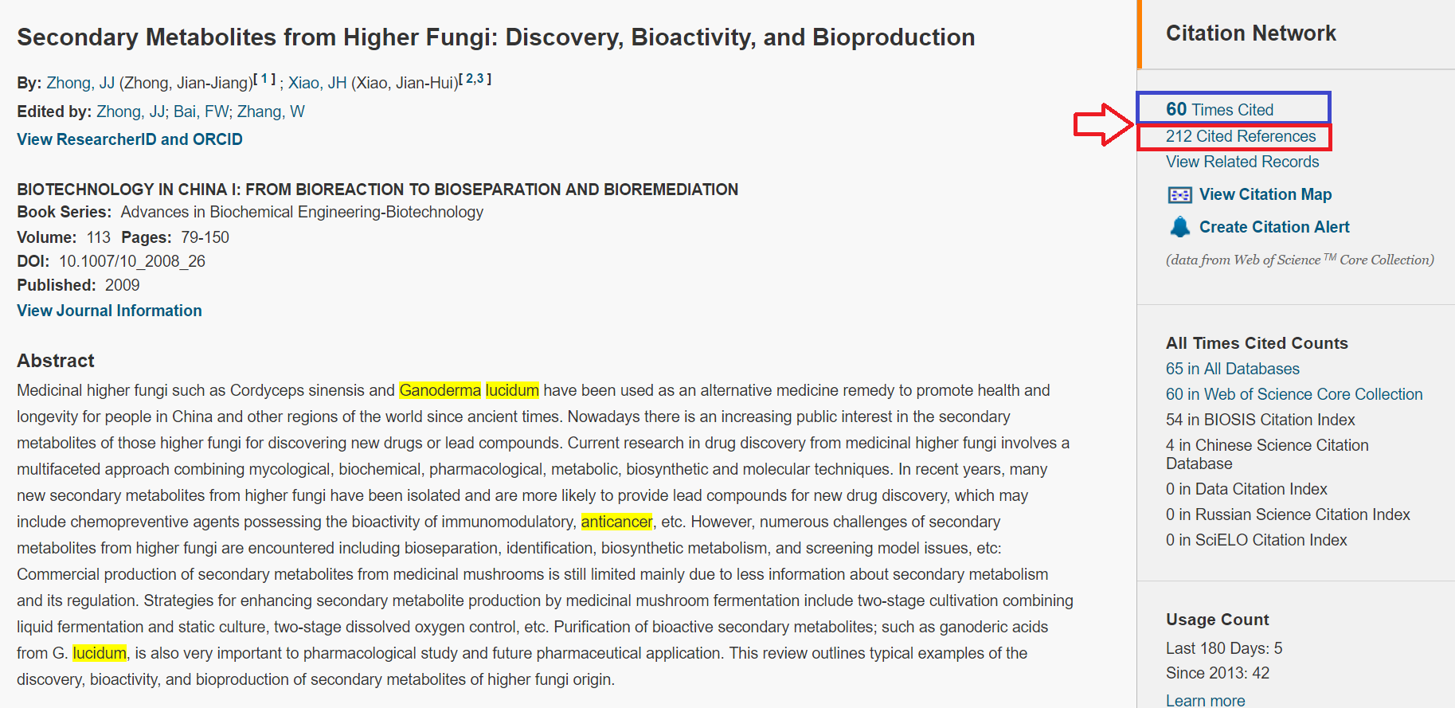
Secondary Metabolites from Higher Fungi: Discovery, Bioactivity, and Bioproduction

Slide 80
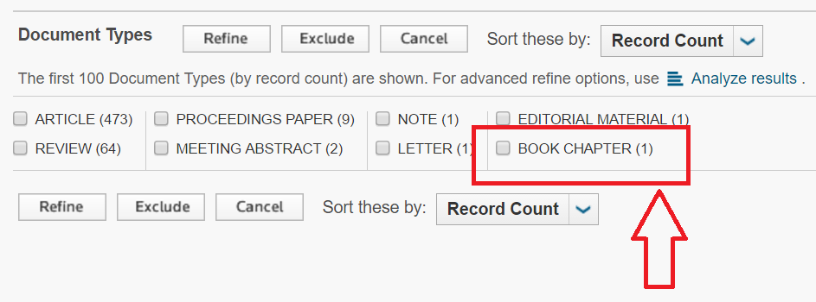
You searched for: TOPIC:(GANODERMA LUCIDUM)
Refined by: TOPIC: (anti$ancer or anti$tumor)
Timespan: All years. Indexes: SCI-EXPANDED, SSCI, A&HCI, CPCI-S,
CPCI-SSH,ESCI.

Slide 81
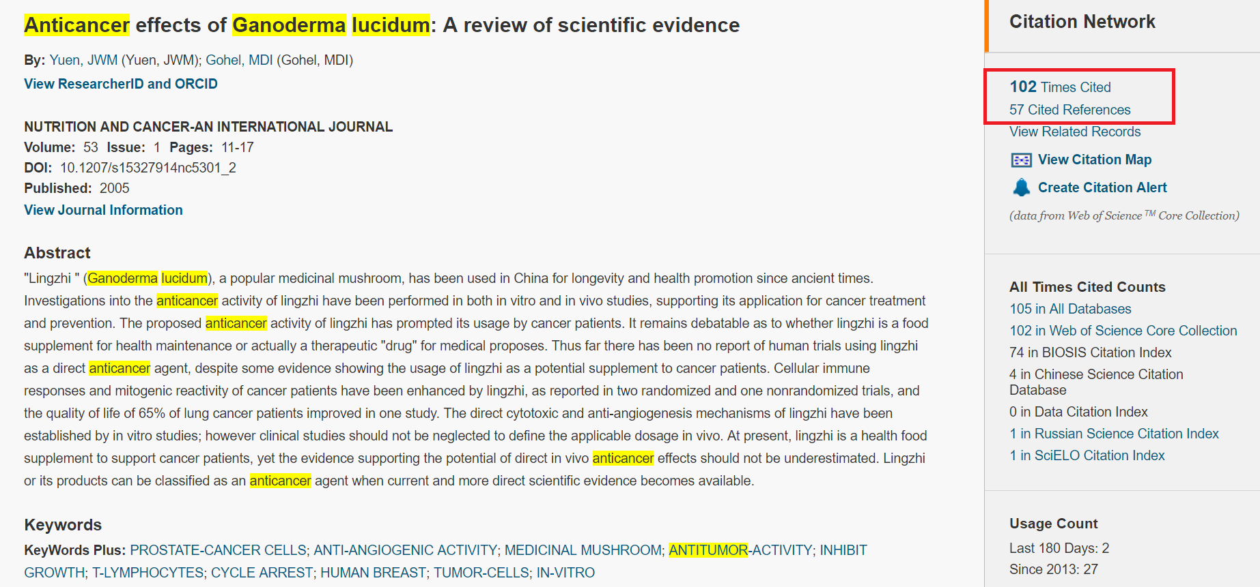
Anticancer effects of Ganoderma lucidum: A review of scientific evidence

Slide 82
Daha başka analizler …
Makale tiplerine göre sıralama
Yıllara göre sıralama
Ülkelere göre sıralama
İlgili konuda en çok yayın yapılan dergilere göre sıralama
En çok yayın yapan isimlere göre sıralama

Slide 83
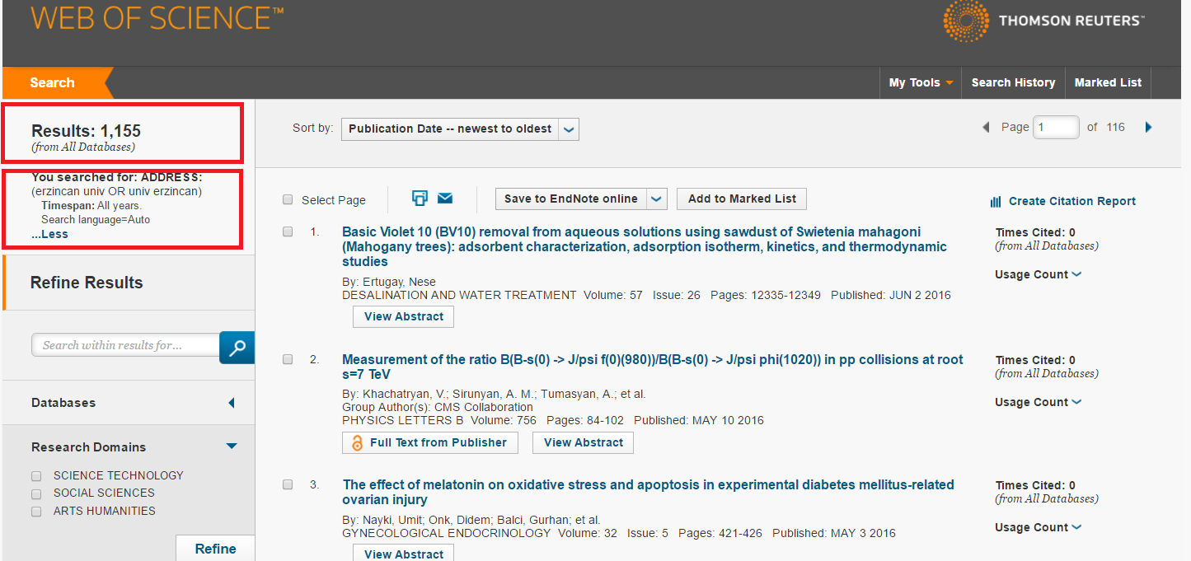
Kurumsal analizler yapabilirsiniz…..
Aranan adres: Erzincan Univ

Slide 84
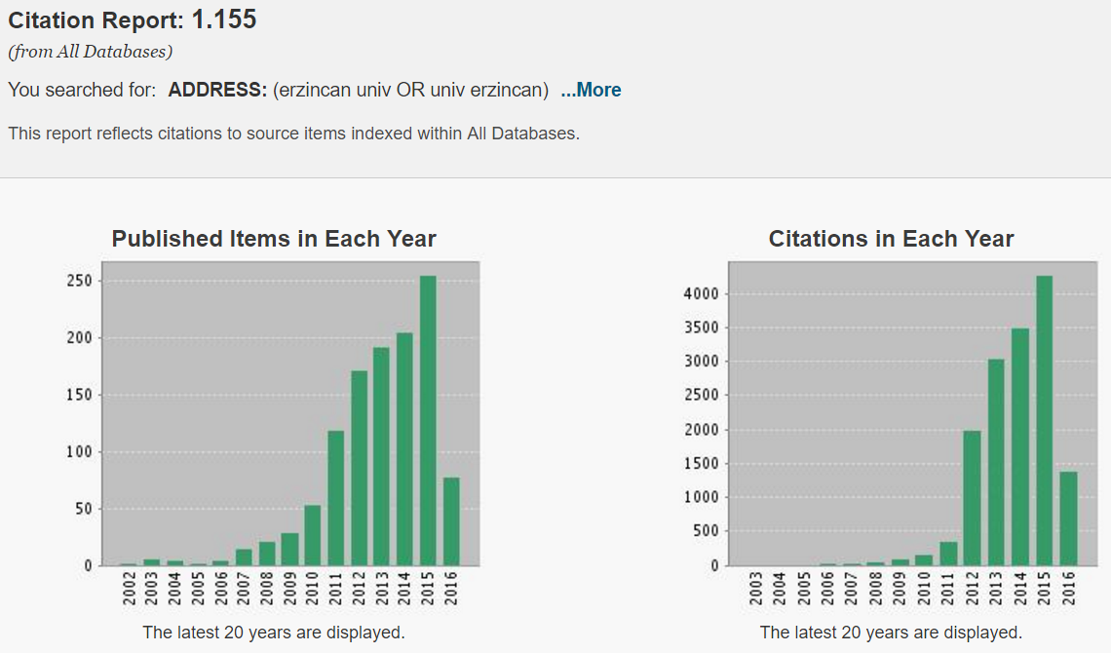
Erzincan Üniversitesi(article)
Published Items in Each Year

Slide 85
2018 yılında 17.09.2018 itibariyle SCI-Expanded kapsamında taranan dergilerde Türkiye adresli yayınlar
Results: 17,763
(from Web of Science Core Collection)
You searched for:
ADDRESS:(turkey or turkiye) AND
YEAR PUBLISHED: (2018) AND DOCUMENT TYPES: (Article)
Timespan: 1975-2018.
Indexes: SCI-EXPANDED,

Slide 86
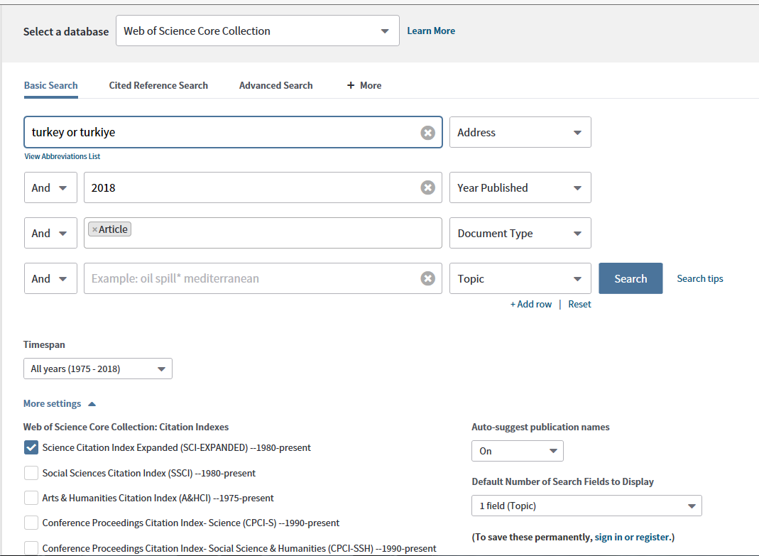

Slide 87
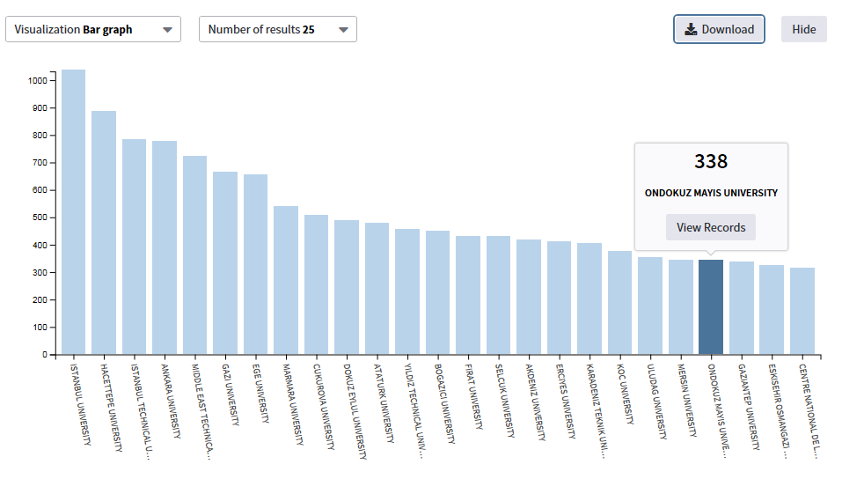
17,763 records. Address=(turkey or turkiye) AND Year Published=(2018 /17.09.2018)
Analysis:Document Type=(ARTICLE)

Slide 88
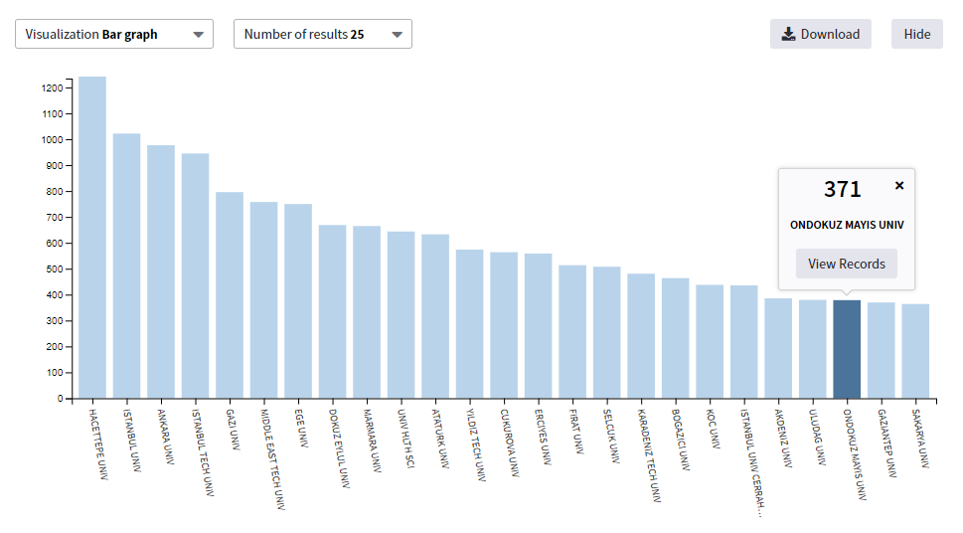
23,705 records. Address=(turkey or turkiye) AND
Year Published=(2019 /15.10.2019)
Analysis:Document Type=(ARTICLE)

Slide 89
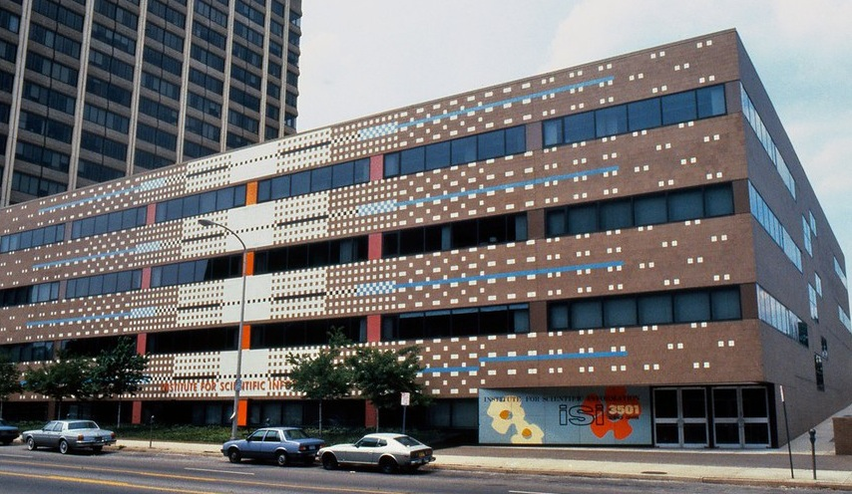
ISI ’nin Kullandığı İndeksler
SCI -Expanded, SSCI ve AHCI

Slide 90
Nedir?
Institute for Scientific Information (ISI®) tarafından Science Citation Index (SCI®), Science Citation Index®-expanded, Social Sciences Citation Index® (SSCI®) ve Arts and Humanities Citation Index (AHCI®) uzun süreden beri kullanılmaktadır.
2001 yılından itibaren, ülkemizde akademik yükseltilmelerde bu indeksler tarafından taranan dergilerde makale yayınlama zorunluluğu getirildikten sonra, akademisyenlerin gündemine oturmuştur.
Notes:
SCI, SCI-expanded, SSCI ve AHCI, merkezi Amerika Birleşik Devletleri (ABD) ’nde bulunan ISI tarafından kullanılan indekslerdir.

Slide 91
ISI ’nin Tarihsel Gelişimi
ISI, 1958 yılında Dr. Eugene Garfield tarafından kurulmuş ve daha sonra Thomson Yayın Grubuna geçmiştir.
1961: Science Citation Index (SCI) kuruldu ve 1963’de yayınlandı. Bu dönemde 562 dergi taranıyordu ve 2 milyon atıf hakkında bilgi vardı.
1973: Social Sciences Citation Index (SSCI) başladı.
1978: Arts and Humanities Citation Index (AHCI) başladı.
1997: ISI’nin internet hizmeti olan Web of Science kuruldu.

Slide 92
SCI-Expanded
150 bilimsel disiplinde 6650’den fazla dergi taramaktadır. Her hafta ortalama 19000 yeni kayıt, 423000 yeni atıf sisteme girmektedir. 17 milyon ’dan fazla kayıt vardır.
İçerdiği bazı disiplinler: Ziraat, Astronomi, Biyokimya, Biyoloji, Biyoteknoloji, Kimya, Bilgisayar, Nöroloji, Onkoloji, Pediatri, Farmakoloji, Fizik, Bitki Bilimleri, Psikiyatri, Malzeme Bilimi, Matematik, Tıp, Cerrahi, Veteriner Bilimleri ve Zooloji.
Ayrıca tüm alanlarda kongre kaynaklı yıllık 385.000 kayıt sisteme girmektedir

Slide 93
SSCI
50 disiplinde 1950 dergi taramaktadır.
Her hafta ortalama 2900 yeni kayıt ve 60000 yeni atıf sisteme girmektedir.
Toplam 3,15 milyon kayıt içermektedir.
İçerdiği bazı disiplinler: Antropoloji, Tarih, Endüstriyel İlişkiler, Hukuk, Dilbilim, Felsefe, Psikoloji, Siyasal Bilimler, Halk Sağlığı, Sosyal yayınlar, Sosyal Yaşam, Sosyoloji, Şehir Çalışmaları, Kadınlarla İlgili Çalışmalar ve Psikiyatri.

Slide 94
AHCI
Sanat ve insan bilimleri alanlarında yayın yapan 1160 dergi taramaktadır.
Her hafta ortalama 2300 yeni kayıt ve 15250 yeni atıf sisteme girmektedir.
Toplam 2,5 milyon kayıt içermektedir.
İçerdiği bazı disiplinler: Arkeoloji, Mimarlık, Sanat, Asya Çalışmaları, Klasikler, Dans, Folklor, Tarih, Dilbilim, Edebi Derlemeler, Edebiyat, Müzik, Felsefe, Şiir, Radyo-Televizyon-Film, Din, Dil ve Tiyatro.

Slide 95
Diğer İndeksler
ISI kapsamında başka indeksler de vardır:
Bunlar: ISI ChemistrySM, ISI Proceedings., ISI Journal Citation Reports. On the Web (JCR) (TÜBİTAK, A, B, C, olarak tanımladığı yaklaşık 5.500 dergiyi bu raporlara göre gruplamaktadır), ISI Essential Science İndicatorsSM, Derwent Innovations IndexSM, BIOSIS Previews., CAB ABSTRACTS., NCBI GenBank databases ve ISI Document Solution.
Yeni ürünler: INSPEC, AGRICOLA, PubmedSM, PsycINFO ve Food Science and Technology AbstractsTM

Slide 96
Acil İndeks (= Immediacy Index)
Bu indeks, bir dergide çıkan makalelere o yıl yapılan atıfların, aynı yıl yayınlanan makale sayısına oranıdır.
Örnek: Review Scientific Instrument dergisi, 1998 yılında 167 atıf almıştır; bu dergide aynı yıl yayınlanan makale sayısı ise 810’dur.
Buna göre belirtilen derginin 1998 yılına ait immediacy indeks değeri, 167/810 = 0,06 'dır.

Slide 97
ISI Web of Science (SCI-SSCI-A&HCI) Veri Tabanlarında İndekslenen
Türkiye Adresli Bilimsel Dergiler
Toplam 65 dergi (Nisan 2019)
https://cabim.ulakbim.gov.tr/wp-content/uploads/sites/4/2019/04/WoS-TR-DergilerNisan2019.pdf adresinden erişilebilir.

Slide 98
Etki faktörü (Impact factor = IF) nasıl hesaplanır?
Etki faktörü (impact factor = IF) değeri, bir dergide o yıl alınan atıfların, 2 yılda çıkan yayınlardan sayısına bölünmesiyle elde edilir.
Bir dergide 2005 ve 2006 yıllarında çıkan yayınlara 2007’ de alınan atıflar, 2005 ve 2006 yıllarında çıkan bu yayın sayısına bölünürse, IF değeri ortaya çıkar.
Örneğin, bir dergide 2005 ve 2006 yıllarında 234 yayın çıkmış olsun. Bu 234 yayının 2007’ de Web of Science (= WOS) kapsamındaki dergilerde 192 atıf aldığını kabul edelim.
Bu durumda o derginin 2007 etki faktörü (impact factor = IF) değeri, 192/234 = 0.8205 olur.

Slide 99
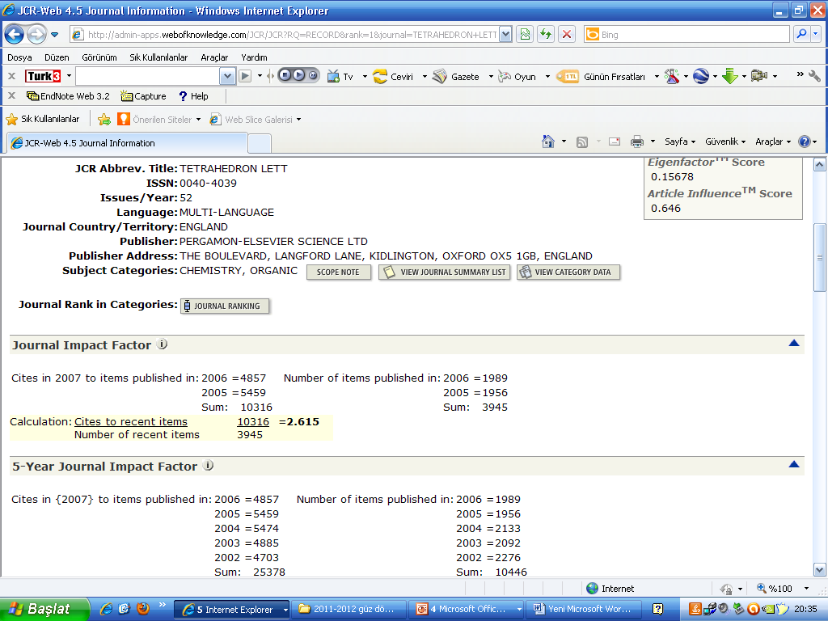
Etki faktörü (Impact factor = IF)nedir?
Notes:
Etki faktörü (Impact factor = IF), bir dergide çıkan yayınların başka eserlerde ne derecede kaynak gösterildiği ile ilgili bir kavramdır.
Bu değer verilirken, hangi yıl ve yıllara ait olduğu mutlaka belirtilmelidir; çünkü bu değer, derginin son durumu hakkında fikir veren bir değerdir.

Slide 100
ISI’ nin Dergi Seçim Kriterleri
ISI, her bilimsel dergiyi kapsamına alıp taramaz.
Dergi seçimi çok sıkı kurallara bağlanmıştır.
Bir derginin seçilmesi, sonsuza kadar ISI kapsamında kalacağı anlamına da gelmez.
Belirli periyotlarla yapılan incelemeler sonucunda, bir dergi temel standartları sağlamıyorsa, ISI kapsamından çıkarılabilir.

Slide 101
ISI’ nin Dergi Seçim Kriterleri
Dergi seçimi için çok çeşitli teknikler kullanılmaktadır.
Derginin zamanında çıkması, bibliyografik bilgi için İngilizce dilinin uygun şekilde kullanımı,
Örneğin, makalelerin İngilizce başlığının olması, anahtar kelimeler, makale özetleri ve kaynakların İngilizce verilmesi (bu son kriter zorunlu değildir).

Slide 102
ISI’ nin Dergi Seçim Kriterleri
ISI ayrıca, derginin editörü, danışma kurulu üyeleri ve dergideki makale yazarlarının, ISI kapsamındaki dergilerde yaptığı yayınlar ve bunlara yapılan atıfları inceler.
Tüm bunlara ilave olarak, önerilen dergide yayınlanan makalelerin atıf durumları, çok sıkı bir istatistik analize tabi tutulur.

Slide 103
ISI’ nin Dergi Seçim Kriterleri
Bir dergide yayınlanan makaleler, uluslararası alanda atıf alıyorsa değerlidir; o zaman dergi de değerli hale gelir.
İstatistik analiz sonucunda, atıf durumu belirli bir değerin altında kalan dergilerin ISI kapsamına alınması çok zordur.
ISI sadece dergi değil, çeşitli kitaplar ve değişik alanlardaki bazı kongre bildirilerini de kapsamına alır.

Slide 104
ISI’ nin Dergi Seçim Kriterleri
ISI, dergi değerlendirmesi, seçimi ve çıkarılacak dergiler için 2 haftalık periyotlarla karar almaktadır.
ISI editoriyal personeli, yılda yaklaşık 2.000 dergiyi değerlendirmeye almaktadır.
Fakat bunların sadece % 10 - 12’ si seçilmektedir.
Ayrıca, zaten taranmakta olan dergiler de değerlendirme altındadır.

Slide 105
ISI’ nin Dergi Seçim Kriterleri
Her dergi, seçim veya retten önce, yoğun bir değerlendirme işlemine tabi tutulur.
Tek bir faktör seçimde etkili değildir; dergi ile ilgili birçok faktör birlikte değerlendirilir ve karar verilir.
Değerlendirme işlemindeki en önemli temel kriter, derginin zamanında çıkmasıdır.
ISI Editörleri kendilerine ilk ulaştırılan derginin o sayısını dikkate alarak karar vermezler; derginin o sayısından sonraki 2 sayısını da görmek isterler.

Slide 106
ISI’ nin Dergi Seçim Kriterleri
ISI ayrıca dergi isimlerinin açık ve dergi içeriğine uygun olmasını, dergideki tüm makale başlıkları ve özetlerinin kısa, öz, açıklayıcı ve anlaşılır olmasını, kaynaklardaki bibliyografik bilgilerin tam olmasını ve yazar adreslerinin eksiksiz olmasını da isterler.
Bir derginin coğrafik temsili, bir diğer göz önüne alınan durumdur.
Elektronik dergiler de, diğer dergiler gibi aynı seçim kriterlerine tabi tutulurlar.
Notes:
Derginin uluslararası üye altyapısının durumu, dergideki makale yazarları ve kaynak gösterilen makalelerin yazarları arasında uluslararası çeşitlilik de dikkate alınır.

Slide 107
ISBN (International Standard Book Number)
1972 yılında Uluslararası Standartlar Organizasyonu (ISO) tarafından hazırlandı,
Kitap numaralama sistemidir.
Kitap numaralarının uluslararası bir yöntemle düzenlemek standardize etmek,
Uluslararası Standart Kitap Numarası (ISBN)
ISBN 13 haneli bir numaralama sistemi,
Notes:
Hızla değişen ve gelişen dünyamızda artan bilgi üretimini izleyebilmek ve geniş çapta kullanıma sunmak için 1972 yılında Uluslararası Standartlar Organizasyonu (ISO) tarafından hazırlanan ve üye ülkelerin onayı ile yürürlüğe giren bir kitap numaralama sistemidir.
Amaç, kitap numaralarının uluslararası bir yöntemle düzenlenerek standardize edilip, Uluslararası Standart Kitap Numarası (ISBN) verilerek belirli bir yayımcının yayınladığı bir materyalin kimliğini tanımlamaktır.
ISBN sistemi, yayınlanan her materyale bir tanımlama numarası verir.

Slide 108

TÜBİTAK ULAKBİM tarafından geliştirildi,
Fen Bilimleri ve Sosyal Bilimler alanlarındaki makaleleri bibliyografik / tam metin bir veri tabanında toplar.
Türkiye adresli bilimsel dergilerin uluslararası standartlara uygun hale getirilmesi ve bu dergilerdeki içeriğe erişimin sağlanması amaçlanmıştır.
Notes:
TÜBİTAK ULAKBİM tarafından geliştirilen TR Dizin, Fen Bilimleri ve Sosyal Bilimler alanlarında makaleler içeren bibliyografik / tam metin bir veri tabanıdır.

Slide 109
ISSN
(International Standard Serials Number)
Hakemli ve belli zaman periyotlarıyla yayınlanan dergiler için verilir.
ISSN Merkezi Fransa'nın Paris kentindedir.
ISSN numarası Türkiye'de Türkiye Cumhuriyeti Kültür ve Turizm Bakanlığı Kütüphaneler ve Yayımlar Genel Müdürlüğü tarafından verilmektedir.
Notes:
Uluslararası Standart Süreli Yayın Numarası süreli yayınlar için verilmiş olan uluslararası bir numaralandırma sistemidir.

Slide 110
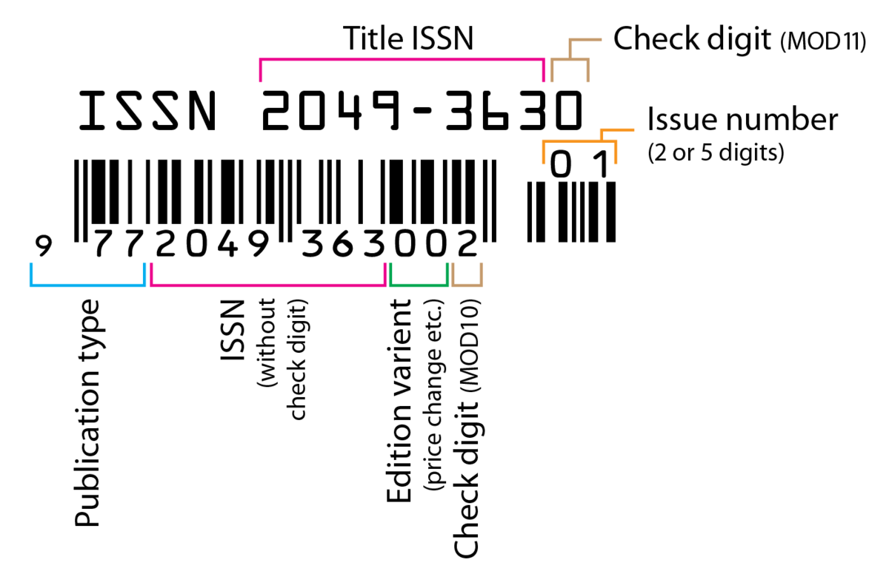

Slide 111
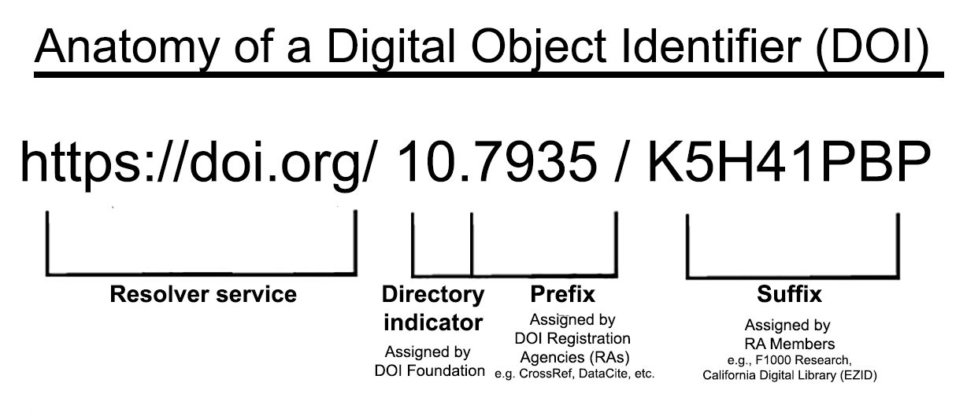
DOI number
DOI kısaltması ile anılan Digital Object Identifier (Dijital Nesne Tanımlayıcı),
Notes:
İnternet üzerinde yayınlanan içeriğe kolay erişimi sağlayan benzersiz numaralandırma ve erişim sistemidir.

Slide 112
DOI ne kolaylık getiriyor?
Bir online içeriğin sadece DOI numarasını bildiğinizde, başka hiç bir web adresini kaydetmek, akılda tutmak zorunda değilsiniz.
Ayrıca DOI kullanan diğer makalelerde, referanslar kısmında sizin DOI numaranız yer alacağından atıf (citation) hesaplaması kolaydır.

Slide 113
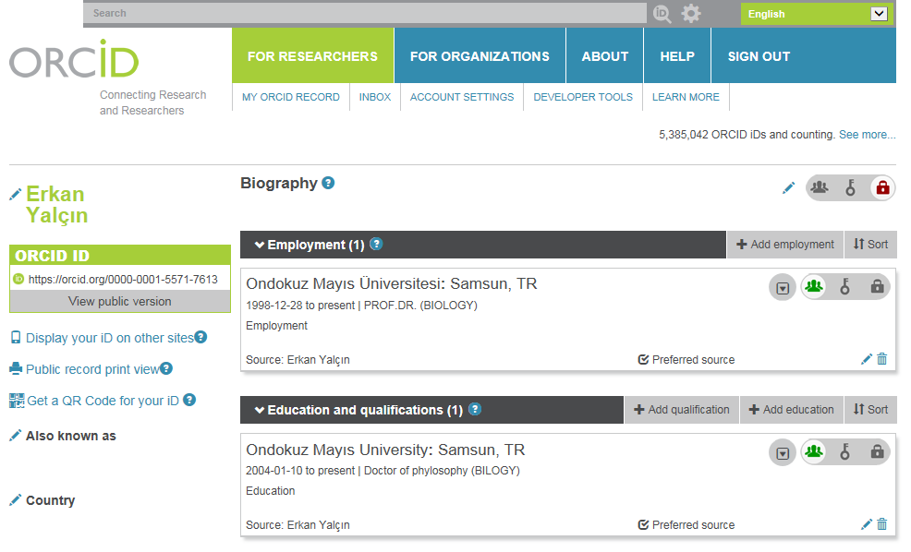
ORCID Bilimsel Araştırmacı Sistemi
Araştırmacı, bilim insanı ve akademisyenlerin araştırmacı kimlik numarası dır.
Notes:
Araştırmacı, bilim insanı ve akademisyenlerin bilimsel çalışmalarındaki isim/kurum benzerliklerinden kaynaklanan bazı sorunların önüne geçilebilmesi amacıyla araştırmacı kimlik numarası olarak kullanılmaktadır.

Slide 114

Web Adresi: dergipark.gov.tr
Amaç
Akademik süreli yayıncılığın, Türkiye'de kaliteli ve standartlara uygun olarak gelişmesini sağlamak,
Ulusal akademik dergilerin tüm dünyada görünürlüğü ve kullanımını artırmak,
Dergilerin elektronik ortamda yönetilmesini sağlayan bir sistemin yaygın ve ileri düzeyde kullanımını sağlamak
TR Dizin ve Ulusal Atıf Dizini için ölçülebilir temiz veri sağlamak.
Notes:
TÜBİTAK ULAKBİM çatısı altında, Türkiye'de yayımlanan akademik dergiler için elektronik ortamda barındırma ve editoryal süreç yönetimi hizmeti sunar.

Slide 115
H-INDEX
        Performans
        Bilimsel üretkenlik
        Ölçme
En az h sayıda atıf alan, h sayıda yayının olması anlamı taşır.
H-indeksi 10 olan bir akademisyenin, 10 tane en az 10 atıf alan yayını var anlamına gelir.

Slide 116
H-INDEX
H-indeksini 1 puan artırmak için;
Örneğin 5’ten 6’ ya çıkması için hem ilk beşte yer alan yayınların atıf sayısının 6 ve üzerine çıkması, hem de ilk beşte yer almayan başka bir çalışmasının en az 6 atıf alması gerekir.
Notes:
Yayın sayısının tek başına artması, ya da sadece bazı yayınların çok sayıda atıf alması gibi faktörler h-indeksini kolayca etkileyemez.

Slide 117
H-INDEX eksik yönleri
Eş zamanlı yayın ve atıf sayısının artmasıdır,
Farklı disiplinlerde yer alan akademisyenlerin karşılaştırılmasında kullanılmamalıdır.
Genç akademisyenler ile kıdemli olanları karşılaştırmak için uygun değildir.
Çok atıf alan yayınları yansıtmaz.

Slide 118
Yeni Index’ ler
g-indeks
Altmetric atıf sistemi

Slide 119
Derginin Çeyreklik ve Yüzdelik Değerleri
(journal quartile and percentile scores)
Q1, Q2, Q3, Q4 SC0RES

Slide 120
Derginin çeyreklik ve yüzdelik değerleri
Bir derginin etki faktörüne göre aynı konudaki dergiler arasındaki yerini gösterir.
Örneğin, belli bir yılda toplam 100 derginin yayımlandığı bir konuda X dergisi 20. sıradaysa, o zaman X dergisi o konudaki bütün dergilerin etki faktörlerine göre dağılımında ilk çeyreklik (%25’lik) dilimde yer alır (20/100=0,20).

Slide 121
Derginin çeyreklik ve yüzdelik değerleri
İlk çeyreklik dilimde yer alan etki faktörü en yüksek dergiler Q1, orta-üsttekiler Q2 (%25 ile %50 arası), orta-alttakiler Q3 (%50 ile %75 arası) ve en alttaki etki faktörü en düşük dilimdeki dergiler Q4 (%75 ile %100 arası) olarak adlandırılır.

Slide 122
HİPOTEZE DOĞRU!!!

Slide 123
VARSAYIM, ÖNERME VE KAVRAM

Slide 124
Varsayım (Sayıltı)
Doğru olduğu kabul edilen yargı ve genellemeler,
Şekil ve ifade açısından hipoteze benzerler,
Sınanmak için oluşturulmazlar.
Notes:
Araştırma problemiyle ilgili varsayımların geliştirilmesinin en önemli nedeni, bir araştırma konusuyla ilgili her şeyin tek bir araştırma içinde incelenemeyecek olmasıdır.
Bu nedenle araştırmacılar varsayım oluştururken önceki araştırmalar tarafından ortaya konan, doğruluğu ispatlanmış bulgulara ya da verilere dayanırlar.

Slide 125
Varsayım (Sayıltı)
Varsayım olabilmek için güçlü kanıtlarının olması gerekir,
Eğer varsayımların yanlış olduğu ortaya çıkarsa araştırma anlamsız olacaktır.
Varsayımın doğruluğundan emin olmak gerekir.
Notes:
Örneğin, Türkiye'de endüstriyel gelişme ilgili bir çalışma yaptığımızı düşünelim.
Marmara Bölgesi'nin Türkiye'nin endüstriyel açıdan en gelişmiş bölgesi olduğu, araştırmanın varsayımlarından biri olacaktır.
Bu iddia, araştırma çerçevesinde sınanmayacaktır, doğru olduğuna ilişkin güçlü kanıtlara sahip olduğumuz için doğru kabul edilecektir.

Slide 126
Bir örnek
Karanlık bir odaya girdiğimizi ve odayı aydınlatmak için ışık düğmesine bastığımızı düşünelim.
Işık yanmıyorsa düğmenin bozuk olduğunu ya da ampulün patlamış olduğunu düşünebiliriz.
Bu durumda ampule elektrik geldiğini doğru kabul ediyoruz (varsayıyoruz) demektir.
Düğmenin bozuk ya da ampulün patlak olup olmadığını uygun hipotezler kurarak sınayabiliriz.
Ancak eğer varsayımımız yanlışsa, yani elektrikler kesikse, hipotezleri sınamak, odanın neden aydınlanmadığı sorusunu yanıtlamamızı sağlayamaz.

Slide 127
İŞLEMSELLEŞTİRME, DEĞİŞKEN VE HİPOTEZ

Slide 128
İşlemselleştirme
Kavramların ölçülebilir değişkenler hâline getirilmesi sürecine işlemselleştirme denir.
Deneysel veri toplamak ,
Kavram göstergesi ne olacak? Ortaya koy!
Ölçülebilir somut değişkenler,
Notes:
Kavramlar hakkında deneysel veri toplayabilmek için kavramların göstergelerinin neler olduğunun ortaya konması ve ölçülebilir somut değişkenler hâlinde ifade edilmesi gerekir.

Slide 129
Değişken
Değişken, varlıklara göre farklı değerler alabilen özellik ya da durumlardır.
Yaş, kilo, boy, gelir gibi nicel,
Cinsiyet, medeni durum, eğitim durumu, tutum gibi nitel,
Nitel değişkenler sayısallaştırılarak nicel olarak ifade edilebilir.
Notes:
Bir kavramın değişkenleri, neyi ölçerek bu kavramlar hakkında bilgi edineceğimizi gösterir.
Bu nedenle değişken geliştirirken değişkenin kavramı ölçtüğünden emin olmak, araştırmamızın ölçmeyi amaçladığı şeyi ölçebilmesini sağlamak açısından son derece önemlidir.

Slide 130
Kavram-Değişken ilişkisi
Kavrama ait değişkenler;
Değişken neyi ölçer?
Kavram hakkında bilgi verir!
Değişken kavramı ölçmelidir!!

Slide 131
Bağımsız ve Bağımlı Değişken, Kontrol Grubu
Bağımsız değişken: etkisi araştırılan, bilinçli ve istemli olarak değiştirilen değişkenler.
Bağımlı değişken: bağımsız değişkenin etkisi ile değişen değişkenler.
Kontrol grubu: bağımsız değişkenler incelenirken sabit tutmamız gereken faktörler.

Slide 132
Bağımsız ve Bağımlı Değişken
Bağımsız değişken: değiştirilebilmeli ve ölçülebilmelidir.
Bağımlı değişkenler: tanımlanmalı ve ölçülebilmelidir.

Slide 133
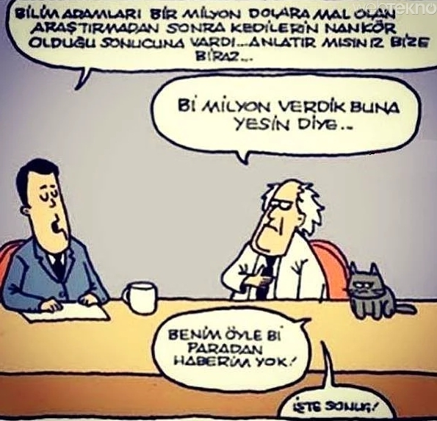
ÖRNEKLER

Slide 134
Musluğun açılmasıyla akan suyun miktarı nasıl değişir?
Bağımsız değişken: farklı ölçeklerde açılabilen musluk,
Bağımlı değişken: akan su miktarı,
Kontrol grubu: sabit musluk, suyun basıncı,

Slide 135
Şeker suda sıcaklık arttıkça daha hızlı mı çözünür?
Bağımsız değişken: °C cinsinden ölçülebilen su sıcaklığı;
Bağımlı değişken: çözünen şeker miktarı (g),
Kontrol grubu: aynı miktar su, sabit karıştırma hızı, aynı cins şeker, sabit sıcaklık.

Slide 136
Amonyum fosfat bitki büyümesini hızlandırır mı?
Bağımsız değişken: bitkiye verilen amonyum fosfat miktarı (g)
Bağımlı değişken : bitkinin boyu, yaprak sayısı, gövde kalınlığı vb.
Kontrol grubu: bağımlı değişken ile aynı büyüklükte kap, aynı cins bitki, aynı cins ve miktarda toprak, aynı zamanda aynı miktar verilen su, aynı miktar ışık, bütün ölçümlerin aynı zamanda yapılması.

Slide 137



Slide 138
Hipotez nedir?
Hipotez, iki ya da daha fazla değişken arasındaki ilişki hakkında doğrulanabilecek ya da yanlışlanabilecek olan bir ifadedir.
Doğruluğu ya da yanlışlığı sınanmamış olası çözümler.
İddia (lar) !!! Tahminler ????
Notes:
Başka bir deyişle, araştırma probleminin henüz doğruluğu ya da yanlışlığı sınanmamış olan olası çözümlerine ilişkin iddialardır.

Slide 139
Hipotez (Denence)
Hipotez, araştırmayı belirli değişkenler arasındaki ilişkinin incelenmesi şeklinde sınırlar ve veri toplamanın, çözümlemenin ve yorumlamanın uygun yöntemlerini önerir.
Notes:
Hipotezlerin doğrulanması ya da yanlışlanması sayesinde sahip olunan bilginin doğru mu yanlış mı olduğu açıklık kazanır.
Her araştırmada hipotez kurulması gerekmez.
Örneğin keşifsel araştırmalarda ya da nitel araştırmalarda hipotez kurulmaz.

Slide 140
Hipotez
Neden sonuç ilişkilerini ortaya koymak,
Sınamaya yönelik araştırmalar,
Bir araştırma problemi tek bir hipotezden oluşmak zorunda değildir.
«çalışılan problemin doğası, çalışılan alanın genişliği ….»
Notes:
Araştırmada kullanılması gereken hipotez sayısı çalışılan problemin doğası, çalışılan alanın genişliği gibi faktörlere göre belirlenir.
Hipotez, neden sonuç ilişkilerini ortaya koymak isteyen açıklayıcı araştırmalarda, başka bir deyişle hipotez sınamaya yönelik araştırmalarda kurulur.

Slide 141
Hipotez Çeşitleri
Bilimsel araştırmalarda iki çeşit hipotez söz konusudur:
1- Alternatif Hipotez; araştırmacının varsayımını ifade eden hipotezdir.
2- Yokluk (null, sıfır) Hipotez; ‘’anlamlı bir ilişki yok’’ şeklinde alternatif hipotezin yokluk durumunu ifade eden hipotezdir.

Slide 142
Hipotezlerin özellikleri şunlardır:
•Sınanabilir olmalıdır,
•Belirli değişkenler arasındaki ilişki hakkında bir ifade olduğu için kapsamı sınırlıdır.
•Araştırma probleminin doğasına, büyüklüğüne ve yoğunluğuna ilişkin yeterli bilgi elde edildikten sonra kurulmalıdır.

Slide 143
Hipotezlerin özellikleri şunlardır:
•Mevcut bilgilerle, doğrulanmış genelleme ve kuramlarla çelişmemelidir.
•Doğrudan doğruya gözlenebilir veriler üzerine kurulmalı, bu nedenle kavramlar arasındaki değil, değişkenler arasındaki ilişkilere ilişkin olmalıdır.
•Doğru terimlerle ve mümkün olduğunca kısa olarak ifade edilmelidir.

Slide 144
Hipotezlerin özellikleri şunlardır:
•Hipotez PROJEDE ayrıntılı bir şekilde temellendirilmelidir.
•Bağımsız ve bağımlı değişkenler içermelidir.
•Hipotez açık olmalı ve deney(ler)le test edilebilmelidir.
Notes:
Örneğin topraktaki tuzluluk arttıkça bitki dokularındaki prolin amino asiti konsantrasyonu artar.

Slide 145
Teoriler
-- sistematik ve rasyonel bir soyut düşünce
-- gözlem, deney ve araştırma gibi süreçlerle
-- düşünsel ve mantıksal akıl yürütme
Notes:
Teori, bir fenomen hakkında sistematik ve rasyonel bir soyut düşünce biçimi veya bu düşünceden elde edilen sonuçlardır.
Teori, genellikle gözlem, deney ve araştırma gibi süreçlerle desteklenen, düşünsel ve mantıksal akıl yürütmeyi içerir.
Teoriler, deneysel ve test edilebilir bilgi alanına giren bilimsel olabilir veya felsefe, sanat veya sosyoloji gibi bilimsel olmayan disiplinlere ait olabilir.
Bazı durumlarda, teoriler herhangi bir resmi disiplinden bağımsız olarak var olabilir.

Slide 146
Teoriler
Açıklayıcıdır: Teoriler, doğadaki süreçlerin nasıl ve neden gerçekleştiğini açıklamayı amaçlar.
Test Edilebilir: Teoriler, yeni gözlemlerle test edilebilir ve doğruluğu sorgulanabilir.
- Değişime Açık: Bilimsel teoriler, yeni veriler ve keşifler doğrultusunda gelişebilir ve güncellenebilir.

Slide 147
Teoriler
Bütün evrende geçerli olan kurallar değildir, sadece belirli koşullarda geçerlidirler.
Bir teorinin hangi koşullarda uygulanacağı, hangi koşullarda geçerli olduğu, varsayımlarla ifade edilir.
Varsayımlar, teorinin sınırlarını çizerler.
Notes:
Örnek olarak, Evrim Teorisi yaşamın çeşitliliğini ve organizmaların zamanla nasıl değiştiğini açıklamaya çalışır.
Bu teori, biyoloji, paleontoloji, genetik gibi birçok farklı bilim dalındaki bulgularla desteklenir ve sürekli olarak yeni keşiflerle güncellenmektedir.

Slide 148
Kanun
Bilimsel bir kanun, doğadaki belirli olayların tutarlı ve sürekli olarak gözlemlenen bir açıklamasıdır.
Bir kanun, "ne" olduğunu tanımlar, ancak "neden" olduğunu açıklamaz.
Bu yüzden, bilimsel bir kanun daha çok olayların gözlemlenmesi ve bu olayların tekrarlanabilir doğası üzerine odaklanır.

Slide 149
Kanun
Tanımlayıcıdır: Bilimsel kanunlar, doğada gerçekleşen olayların nasıl gerçekleştiğini tanımlar.
Değişmez: Bir kanun, bir kez doğrulandığında doğada aynı koşullar altında her zaman geçerlidir.
- Genel Geçerlik: Kanunlar, geniş bir gözlem ve deney sonucunda ortaya çıkar ve genellikle tüm evrende aynı şekilde işler.
Notes:
Örneğin, Newton’un Hareket Kanunları, bir nesnenin nasıl hareket ettiğini belirli koşullar altında tanımlar.
Bu kanunlar, doğada sürekli gözlemlenmiş ve tekrarlanabilir sonuçlar vermiştir.
Ancak bu kanunlar, hareketin neden bu şekilde gerçekleştiğini açıklamaktan ziyade, sadece nasıl olduğunu ortaya koyar.

Slide 150
Teori ve Kanun Arasındaki Farklar
Açıklama ve Tanım: Teoriler, bir olayın neden ve nasıl gerçekleştiğini açıklarken, kanunlar olayın nasıl gerçekleştiğini tanımlar.
- Esneklik: Teoriler, yeni kanıtlarla değiştirilebilir ve geliştirilebilir. Ancak kanunlar, defalarca doğrulanmış ve belirli koşullar altında her zaman geçerli olan ifadeler oldukları için değişmezler.

Slide 151
Teori ve Kanun Arasındaki Farklar
Kapsam: Teoriler, genellikle çok daha geniş kapsamlıdır ve birçok farklı olayı açıklamaya çalışırlar. Kanunlar ise belirli olaylara veya sistemlere odaklanır.
- Matematiksel İfade: Kanunlar genellikle matematiksel formüllerle ifade edilirken, teoriler genellikle kavramsal açıklamalar şeklindedir.

Slide 152
Teoriler ve Kanunlar Birbirini Tamamlar
Teori ve kanun, bilimsel araştırmanın birbirini tamamlayan iki önemli unsurudur.
Bir kanun, belirli bir olgunun nasıl gerçekleştiğini tanımlarken, bir teori bu olgunun neden böyle gerçekleştiğini açıklar.

Slide 153
Teoriler ve Kanunlar Birbirini Tamamlar
Yani, kanunlar doğadaki düzenlilikleri ve tekrar eden olayları ifade ederken, teoriler bu düzenliliklerin altında yatan nedenleri araştırır.
Bu bağlamda, bir teori, kanunu destekler ve onu anlamlandırmaya yardımcı olur.
Notes:
Örneğin, Termodinamiğin 1. Kanunu enerji korunumu yasasıdır. Bu kanun, enerjinin yok edilemeyeceğini, sadece bir biçimden başka bir biçime dönüşebileceğini söyler. Ancak bu kanunun neden böyle işlediğini anlamak için termodinamiğin altında yatan teorilere ihtiyaç duyarız.

Slide 154
Yanlış Anlamalar
Teoriler ve kanunlar arasındaki farklarla ilgili yaygın bir yanlış anlama, bir teorinin zamanla kanuna dönüşeceği düşüncesidir.
Bu doğru değildir.
Teori ve kanun birbirinden bağımsız ve farklı kavramlardır.

Slide 155
Yanlış Anlamalar
Teori, bir olayın nedenini açıklamaya çalışırken, kanun olayın nasıl olduğunu açıklar.
Bir teori, kanıtlarla desteklendikçe daha sağlam hale gelir, ancak hiçbir zaman bir kanuna dönüşmez.
Teoriler, doğanın karmaşık işleyişini anlamak için geniş kapsamlı açıklamalar sunarken, kanunlar bu işleyişin belirli yönlerini tanımlar.
Notes:
Bilimsel teoriler ve kanunlar, bilimsel bilginin iki temel taşıdır.
Her ikisi de doğayı anlamamıza ve açıklamamıza yardımcı olur, ancak farklı işlevleri ve amaçları vardır.
Hem teoriler hem de kanunlar, bilimsel bilginin gelişiminde ve yeni keşiflerin yapılmasında hayati bir rol oynar.
Bilimsel ilerleme, teorilerin test edilmesi, doğrulanması ve gerekirse değiştirilmesi üzerine kuruludur.
Bu süreçte kanunlar, doğadaki tutarlılıkların ve tekrar eden olayların tanımlanmasında önemli bir rehber işlevi görür.

Slide 156
Önerme
İki ya da daha çok kavram arasındaki ilişki hakkındaki yargı cümlesidir.
Önermeyi hipotezden ayıran özellik, deneysel verilerle ölçülebilecek değişkenler değil, soyut kavramlar arasındaki ilişkiler hakkında ve teorik düzeyde olmasıdır.
Sınanmaya uygun değildirler.
Notes:
Önermeler, sınanmaya uygun değildirler çünkü soyut kavramları deneysel verilerle ölçmek söz konusu olamaz.

Slide 157
Önermeler
Önermelerde kavramlar arasındaki ilişkiler “azalır, artar, azalmasına/artmasına neden olur, olumlu ilişki içindedir, olumsuz ilişki içindedir” gibi terimlerle ifade edilir.
“yoksullukla toplumsal dışlanma arasında olumlu bir ilişki vardır”,
“toplumsal bütünleşme arttıkça saldırganlık azalır”
Notes:
Örneğin “yoksullukla toplumsal dışlanma arasında olumlu bir ilişki vardır”, “toplumsal bütünleşme arttıkça saldırganlık azalır” birer önermedir.

Slide 158
Kavram
Ortak bir şeylere sahip olduğunu düşündüğümüz bir dizi davranış, tutum ve özelliğin soyut özetidir.
Kendilerine belirli bir anlam atanmış olan terimler, zihinsel soyutlamalardır.
Her teori belirli kavramlar etrafında örgütlenir.
Notes:
Evrim, ile birlikte adaptasyon, doğal seçilim, genetik sürüklenme terminolojisi kullanılır.

Slide 159
Kavram
Gereksiz yere yeni kavramların geliştirmeden kaçınmak gerekir.
Mevcut kavramlar bir olguyu ifade etmede yetersiz ise yeni bir kavram geliştirilmelidir.
Notes:
Araştırmacıların kavramlarla ilgili dikkat etmeleri gereken ikinci nokta, gereksiz yere yeni kavramların geliştirilmesinden kaçınılması gerektiğidir.
Araştırmacı, ancak mevcut kavramların bir olguyu ifade etmede yetersiz kaldığından eminse yeni bir kavram geliştirilmelidir.

Slide 160
Önerme
İki ya da daha çok kavram arasındaki ilişki hakkındaki yargı cümlesidir.
Önermeyi hipotezden ayıran özellik, deneysel verilerle ölçülebilecek değişkenler değil, soyut kavramlar arasındaki ilişkiler hakkında ve teorik düzeyde olmasıdır.
Sınanmaya uygun değildirler.
Notes:
Önermeler, sınanmaya uygun değildirler çünkü soyut kavramları deneysel verilerle ölçmek söz konusu olamaz.

Slide 161
Önermeler
Önermelerde kavramlar arasındaki ilişkiler “azalır, artar, azalmasına/artmasına neden olur, olumlu ilişki içindedir, olumsuz ilişki içindedir” gibi terimlerle ifade edilir.
“yoksullukla toplumsal dışlanma arasında olumlu bir ilişki vardır”,
“toplumsal bütünleşme arttıkça saldırganlık azalır”
Notes:
Örneğin “yoksullukla toplumsal dışlanma arasında olumlu bir ilişki vardır”, “toplumsal bütünleşme arttıkça saldırganlık azalır” birer önermedir.

Slide 162
Kavram
Ortak bir şeylere sahip olduğunu düşündüğümüz bir dizi davranış, tutum ve özelliğin soyut özetidir.
Kendilerine belirli bir anlam atanmış olan terimler, zihinsel soyutlamalardır.
Her teori belirli kavramlar etrafında örgütlenir.
Notes:
Evrim, ile birlikte adaptasyon, doğal seçilim, genetik sürüklenme terminolojisi kullanılır.

Slide 163
Kavram
Gereksiz yere yeni kavramların geliştirmeden kaçınmak gerekir.
Mevcut kavramlar bir olguyu ifade etmede yetersiz ise yeni bir kavram geliştirilmelidir.
Notes:
Araştırmacıların kavramlarla ilgili dikkat etmeleri gereken ikinci nokta, gereksiz yere yeni kavramların geliştirilmesinden kaçınılması gerektiğidir.
Araştırmacı, ancak mevcut kavramların bir olguyu ifade etmede yetersiz kaldığından eminse yeni bir kavram geliştirilmelidir.

